Slide 1

תוכנית הבגרות הגמישה
מגזר חרדי
תוכנית הבגרות הגמישה –
החינוך החרדי

Slide 2


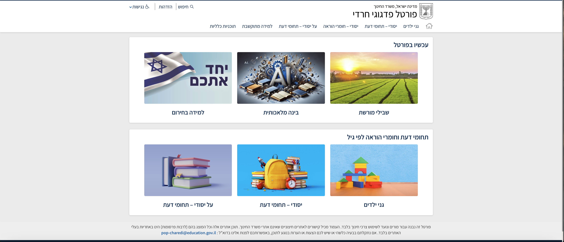
התחברות למערכת – התחברות לפורטל חרדי
Notes:
יש להתחבר לפורטל החרדי
לבחור – על יסודי – תחומי דעת

Slide 3
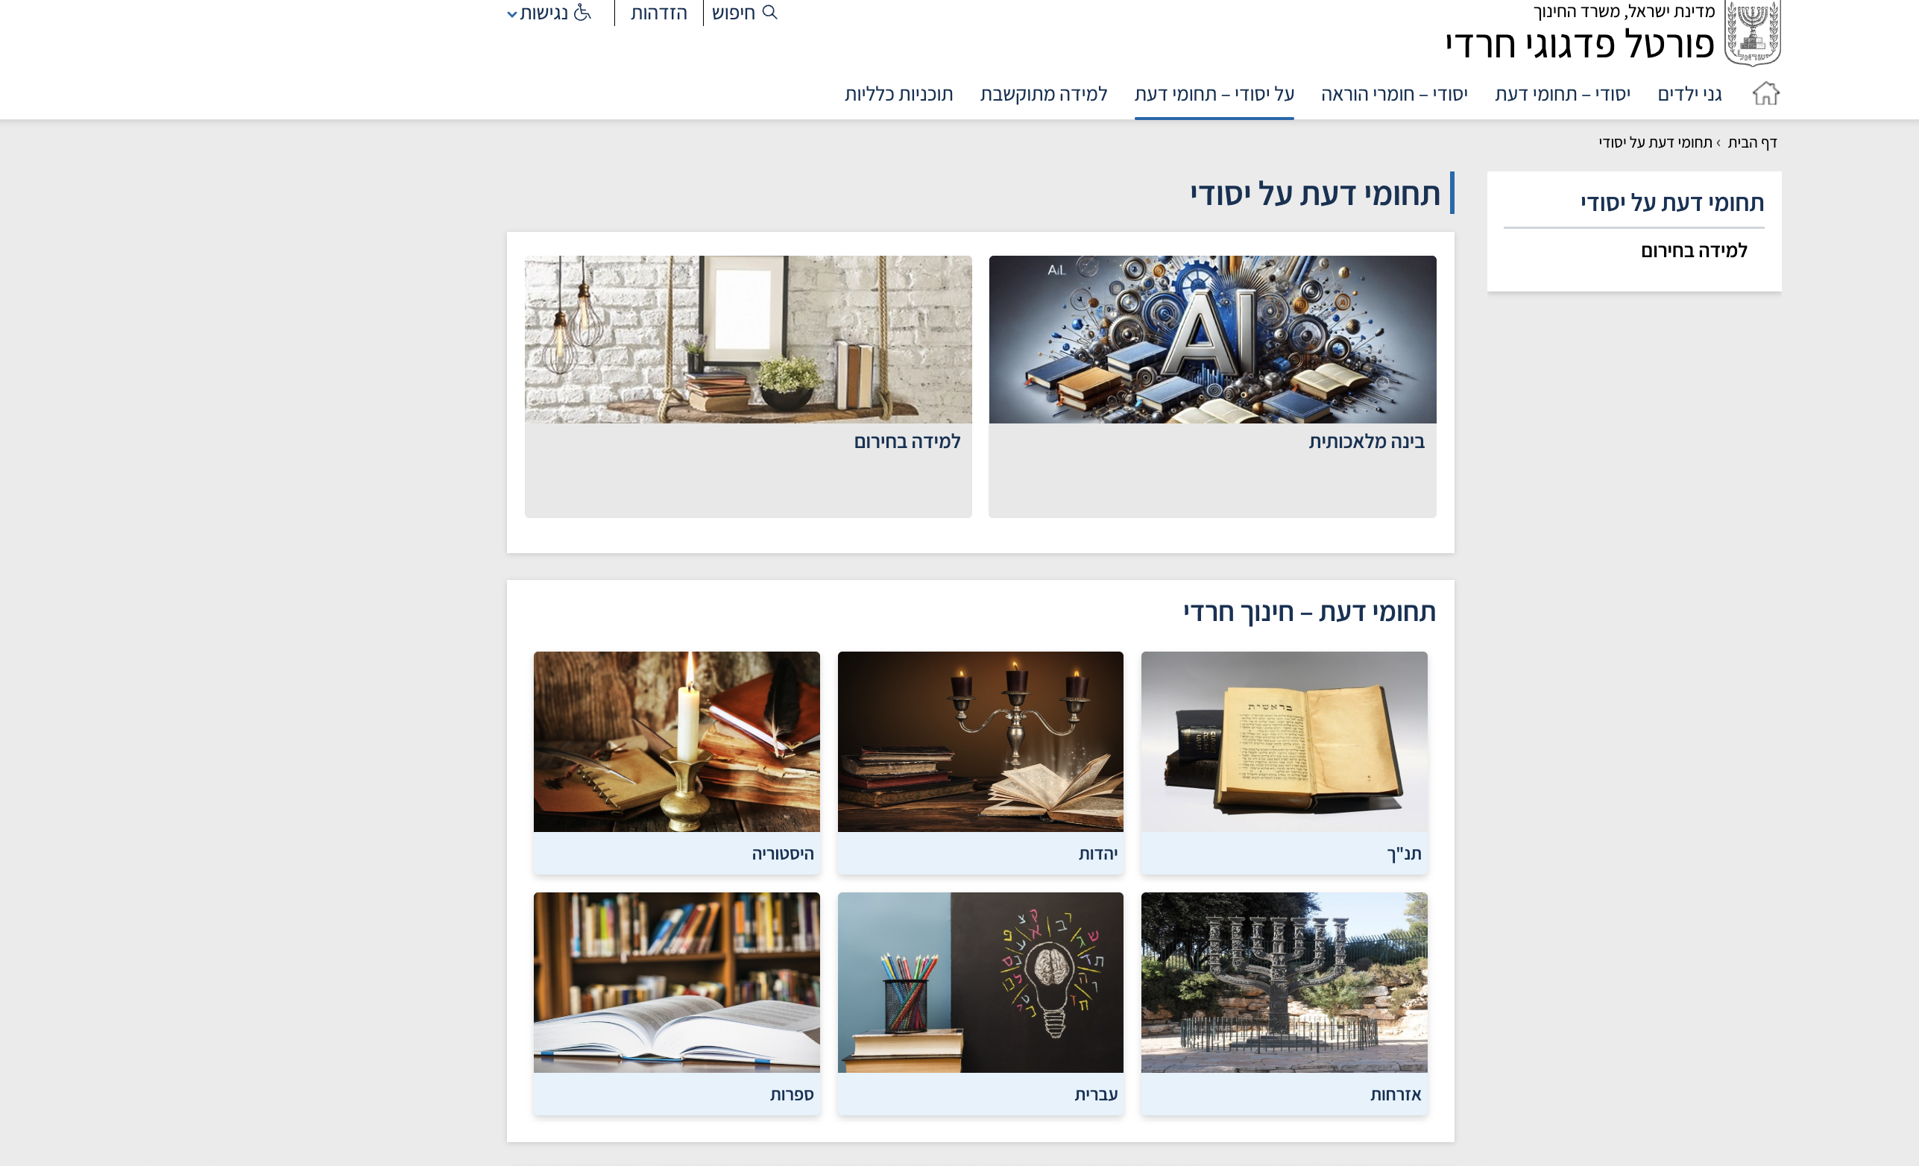
התחברות למערכת – התחברות לפורטל חרדי
Notes:
כאן בחרנו במקרה את ספרות

Slide 4
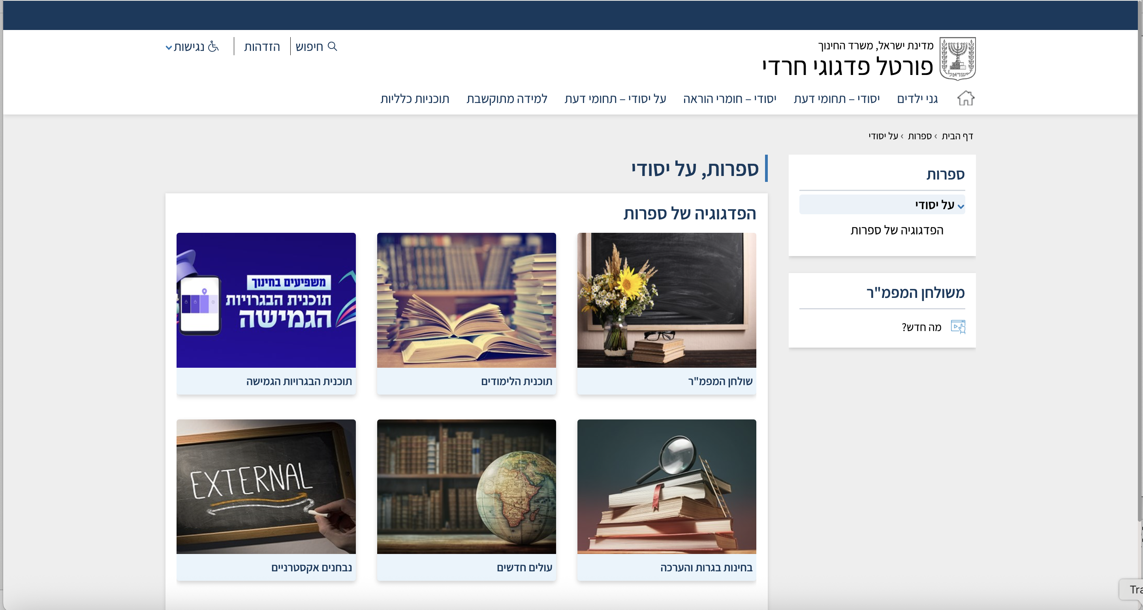
התחברות למערכת – התחברות לפורטל חרדי
Notes:
יש לבחור את תוכנית הבגרות הגמישה

Slide 5
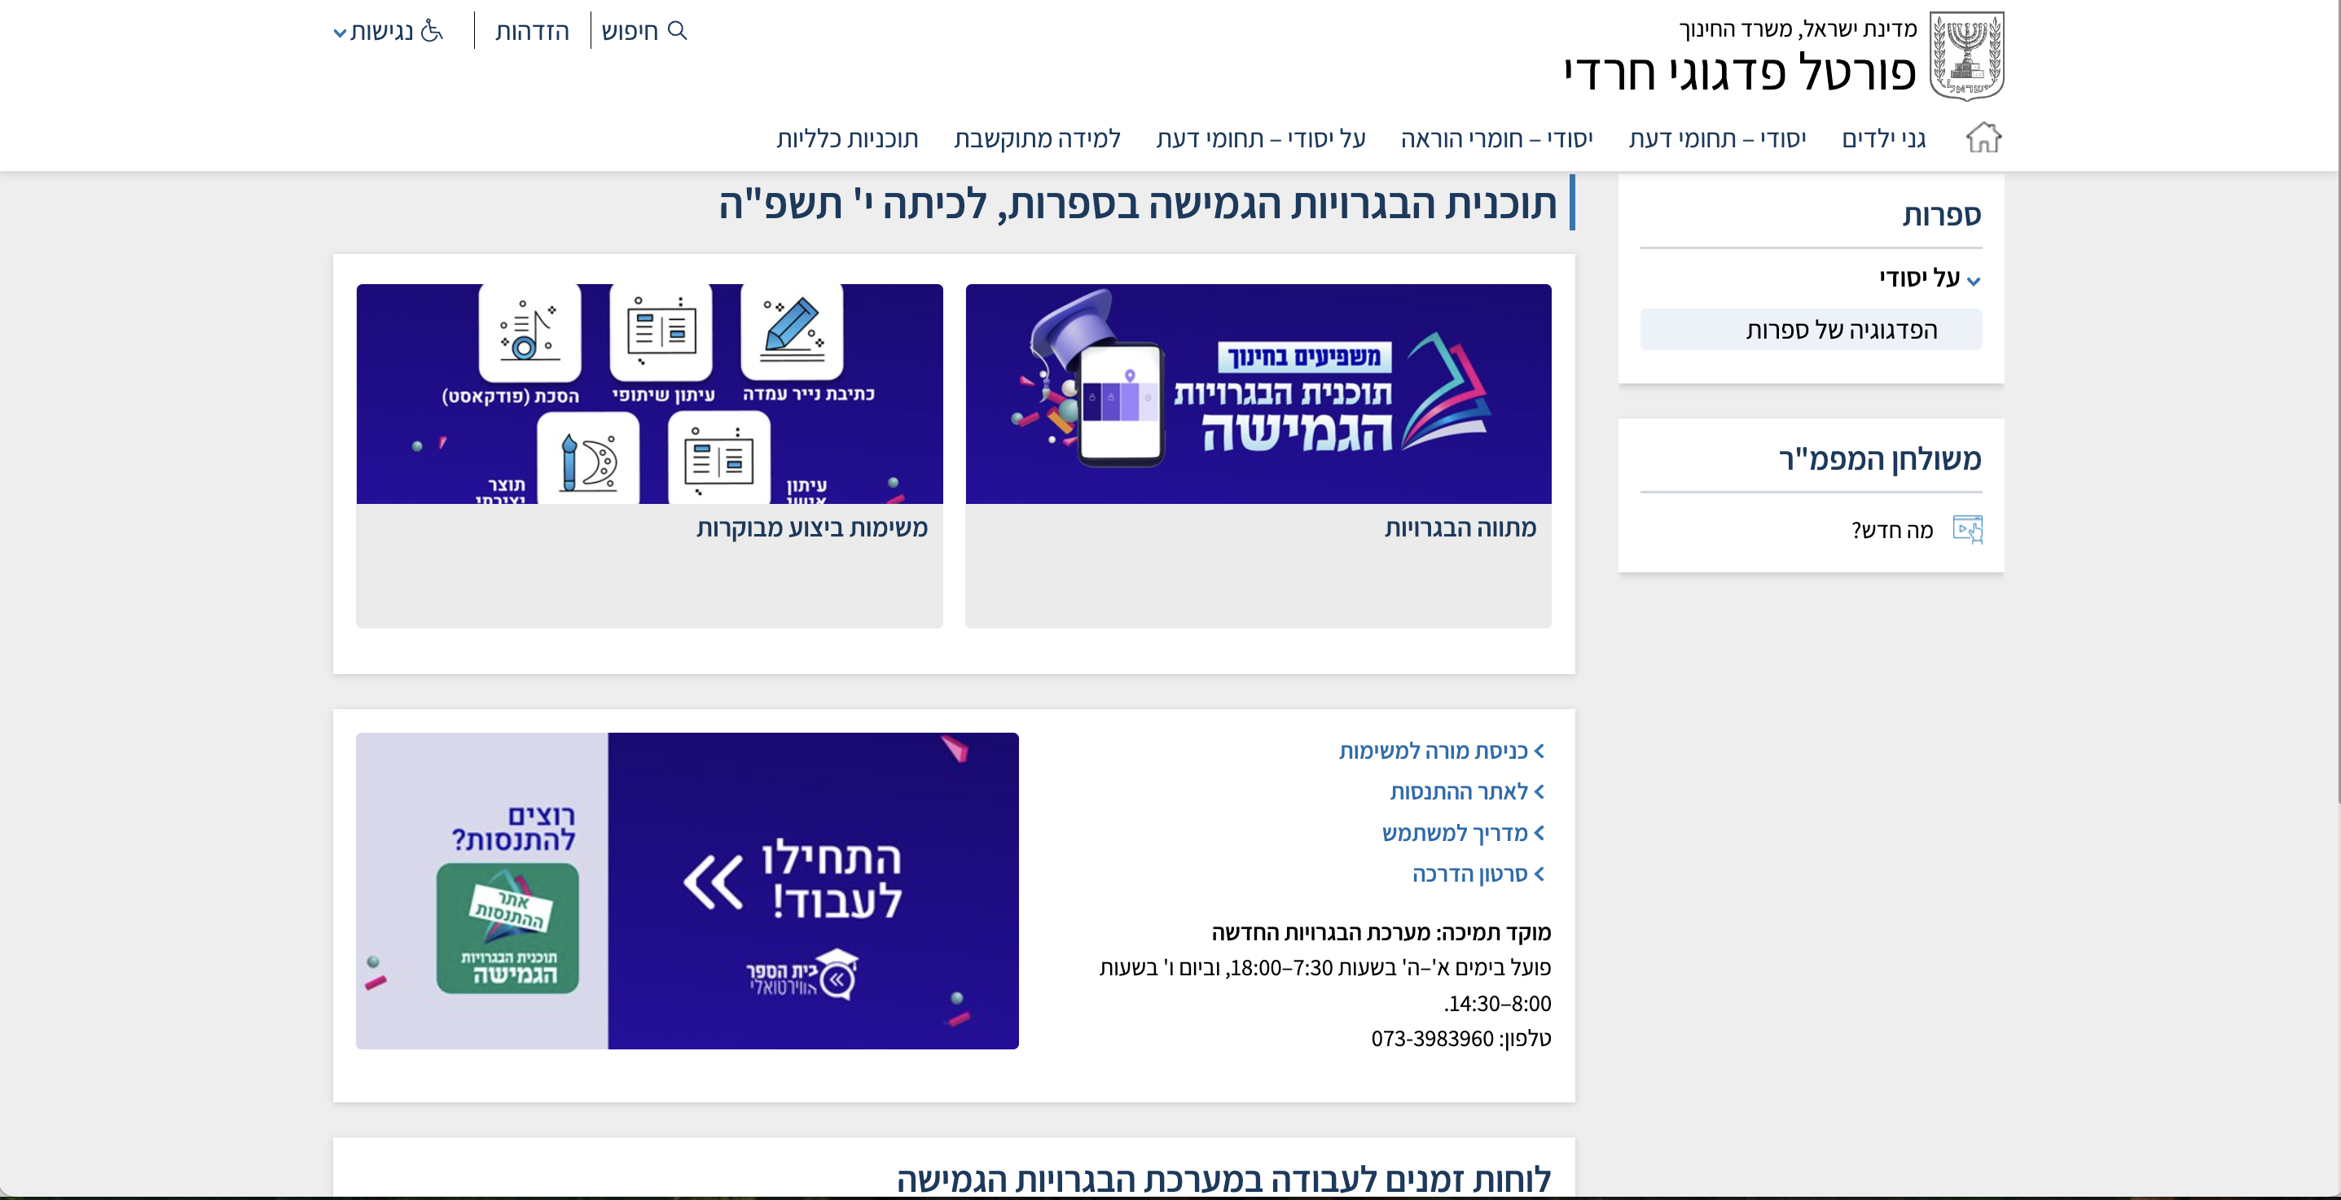
התחברות למערכת – כניסת מורה למשימות
Notes:
יש לבחור כניסת מורה למשימות

Slide 6
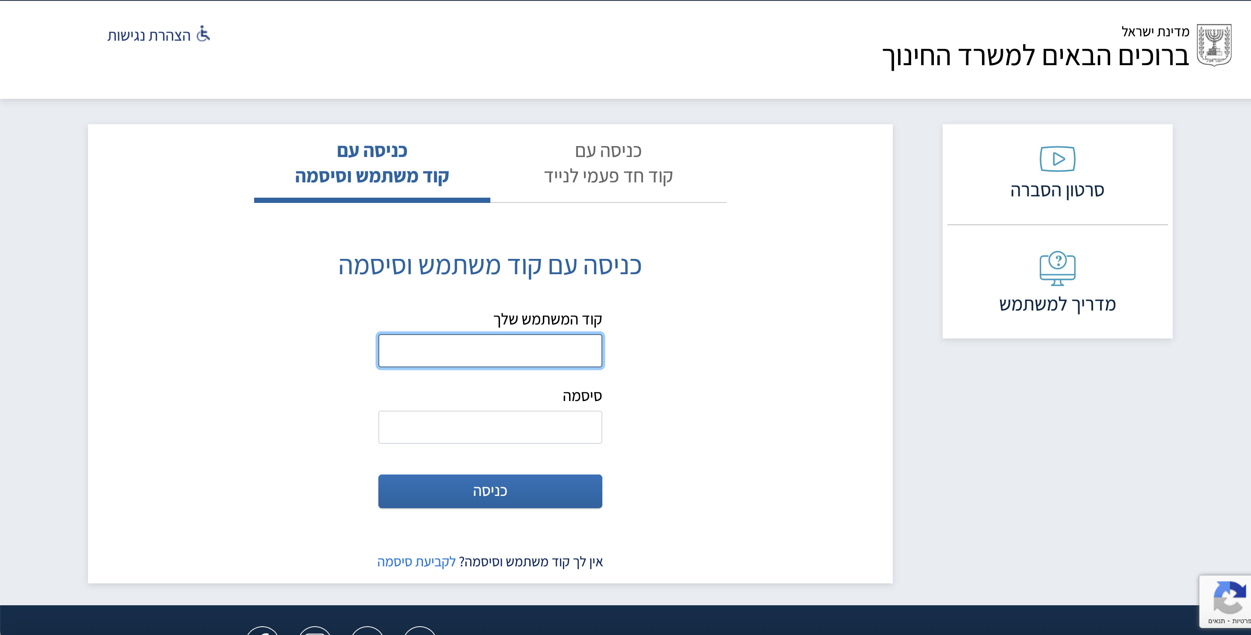
התחברות למערכת – כניסת מורה למשימות
Notes:
תועברו למסך התחברות IDM של המשרד.
עליכם להזין, קוד משתמש, סיסמה וללחוץ על כפתור ״כניסה״

Slide 7
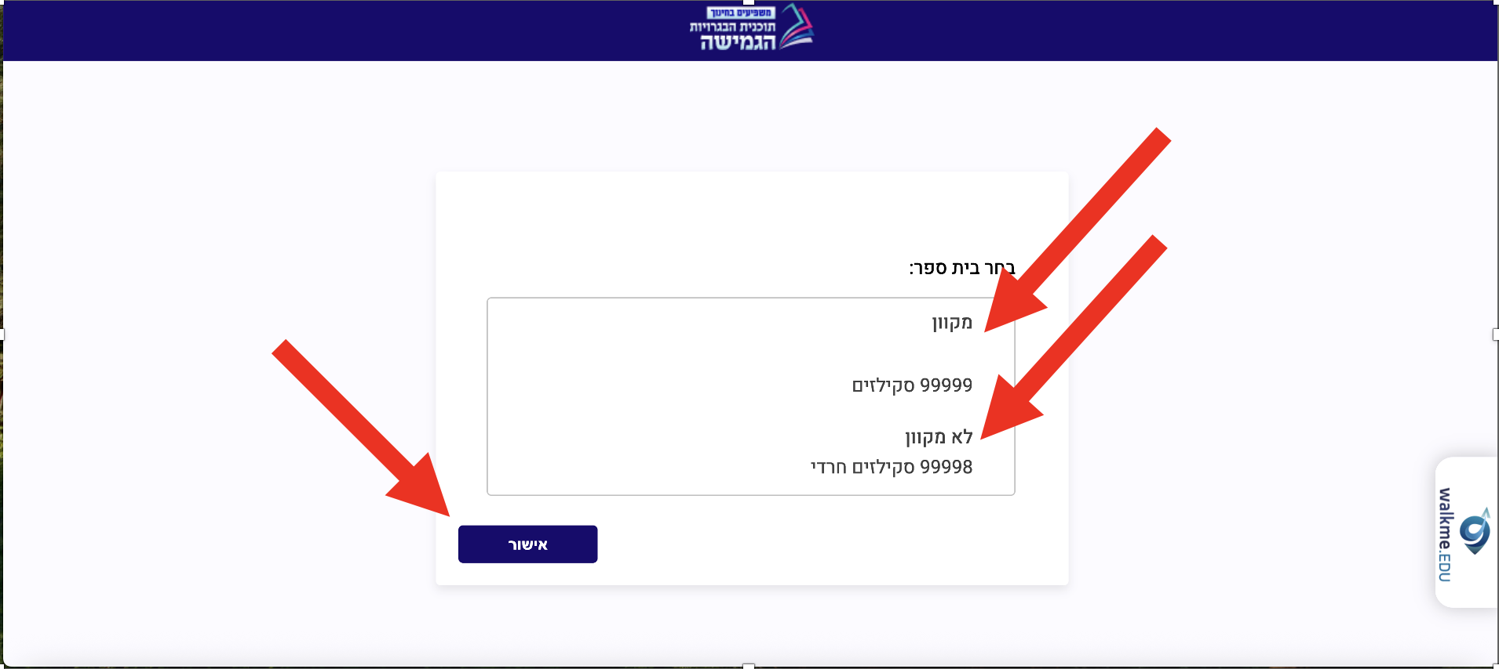
התחברות למערכת – בחירה בין מערכות – מקוון ללא מקוון
Notes:
במתווה הבגרות הגמישה קיימות שתי מערכות: מערכת מקוונת (אונליין) ומערכת לא מקוונת (אופליין).
מנהל בית הספר הגורם שקובע האם בית הספר עובד במערכת המקוונת או במערכת הלא מקוונת.
חשוב! ההחלטה של המנהל חל על כל בית הספר – כלומר באותו בית הספר כולם עובדים אונליין או כולם עובדים אופליין.
בעת ההתחברות למערכת מורה מופנה באופן אוטומטי למערכת המתאימה בהתאם להגדרה של בית ספרו.
ישנם מורים המלמדים ביותר ממוסד אחד, וייתכן מקרה שמוסד אחד מוגדר במערכת אונליין ומוסד אחד מוגדר במערכת אופליין.
במקרה זה יוצג למורה אופציה לבחור באיזה מערכת הוא עובד כעת
כאן בחרנו - מקוון

Slide 8
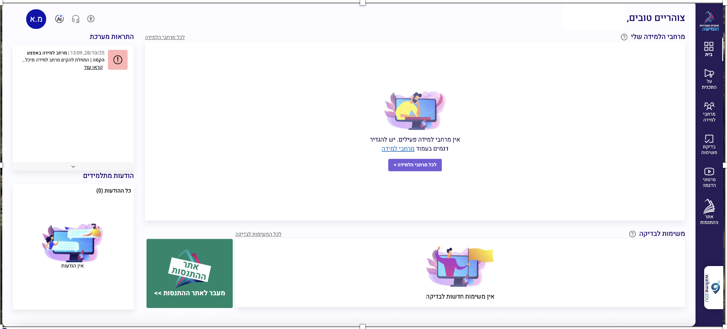
מערכת מקוונת – מסך ראשי
Notes:
כך נראה המסך הראשי של המערכת המקוונת
לא נדון הפעם במסך זה.

Slide 9
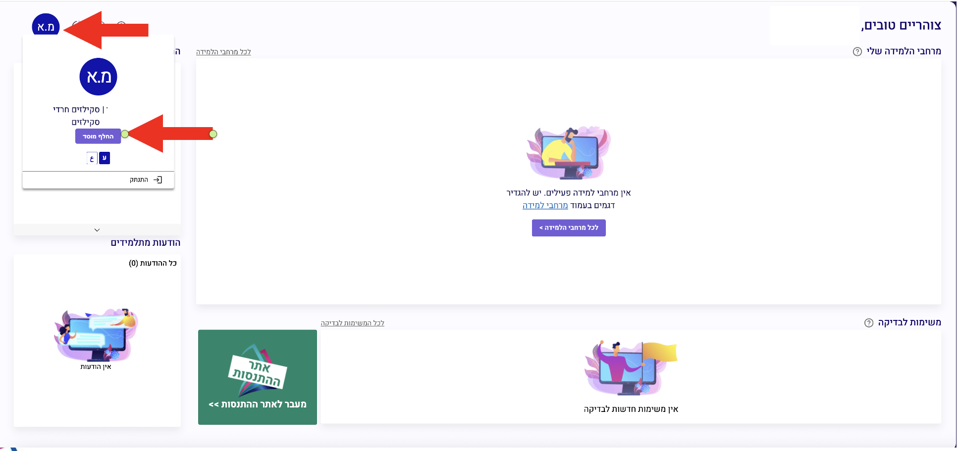
מעבר בין מערכות
Notes:
בכל רגע נתון ניתן לעבור בין המערכות: בין המקוונת ללא מקוונת ולהפך
בוחרים בפרופיל אישי
לוחצים על החלף מוסד
מקבלים שוב את המסך של בחירת המערכת

Slide 10
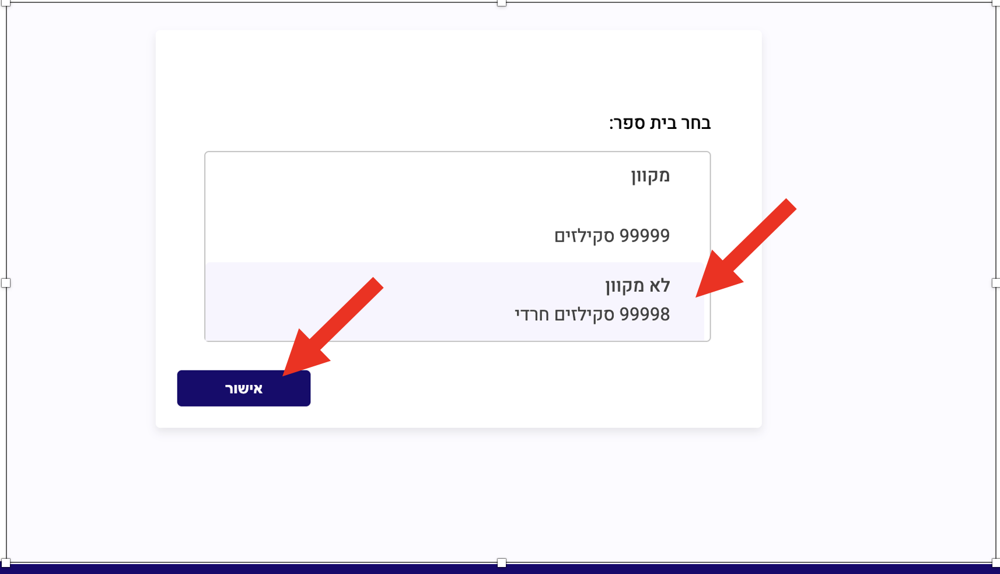
מעבר למערכת הלא מקוונת
Notes:
הפעם נבחר את המערכת הלא מקוונת

Slide 11
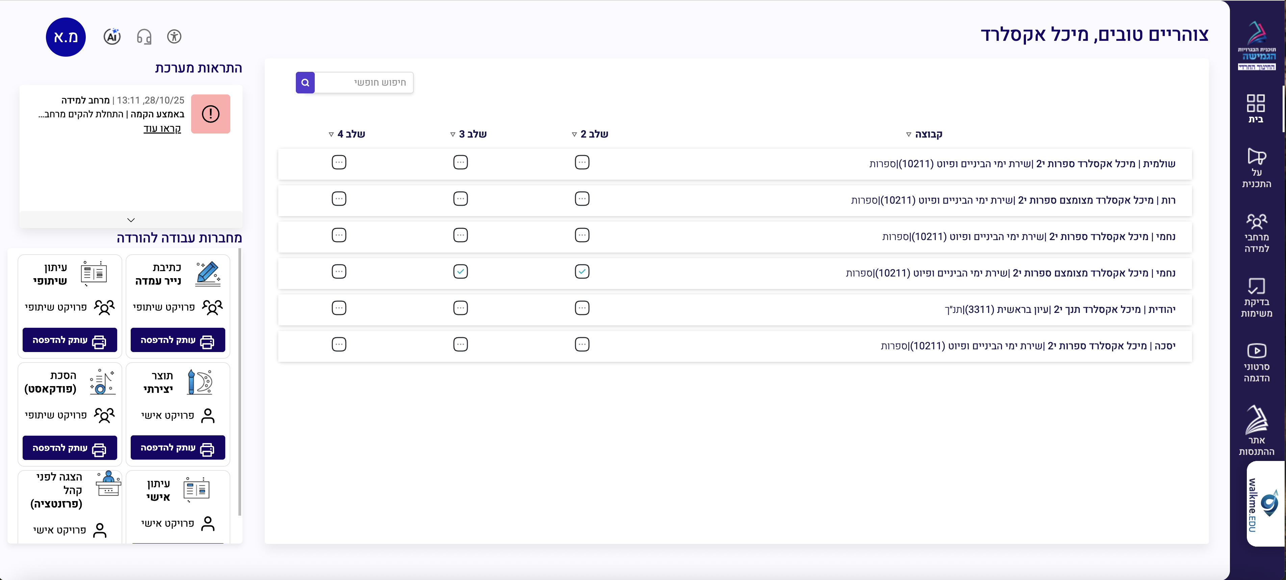
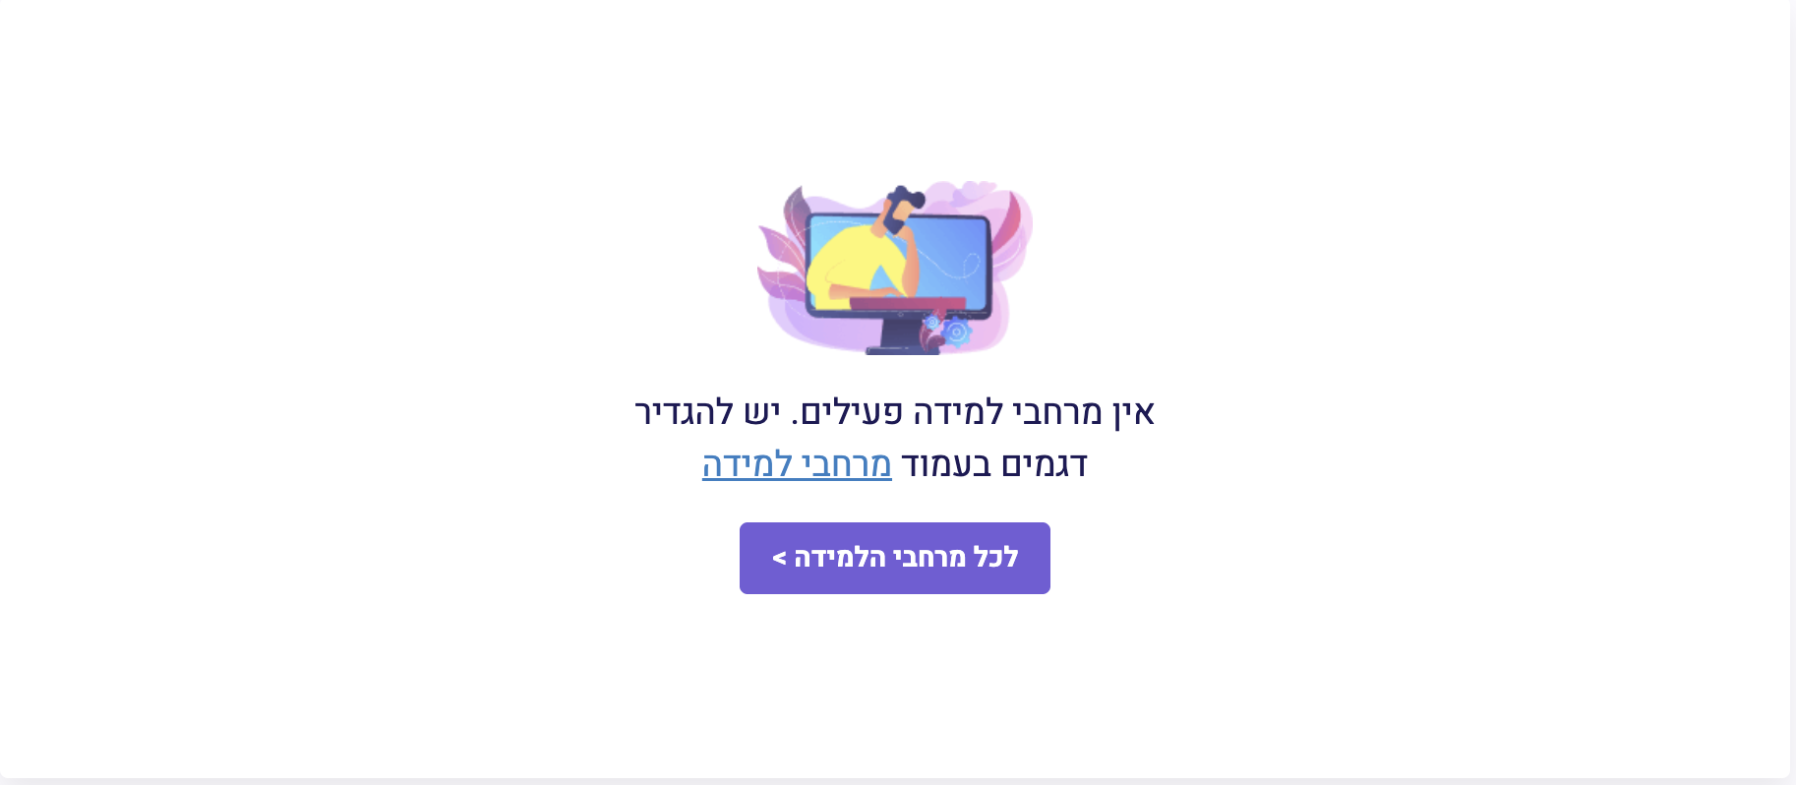
מורה – מערכת לא מקוונת - מסך ראשי
Notes:
זה המסך הראשי של המערכת הלא מקוונת
החלקים שנתייחס אליהם היום במסך זה:
1. פרופיל אישי
2. תמיכה – מספר טלפון ישיר לתמיכה של מערכת הבגרות הגמישה
3. מרחבי הלמידה הפעילים שלי – פעם ראשונה שנכנסים זה מסך ריק. על מנת שמרחב למידה יהיה פעיל יש לבצע עבורו תהליך ״הקמה״. יוסבר בהמשך.
4. התראות מערכת – מקור ההתראות משרד החינוך או המערכת עצמה.
5. מחברות עבודה להורדה. עבור כל דגם יש מחברות ייעודיות לעבודה. יוסבר בהמשך.
6. סרגל צד (שקף הבא)

Slide 12
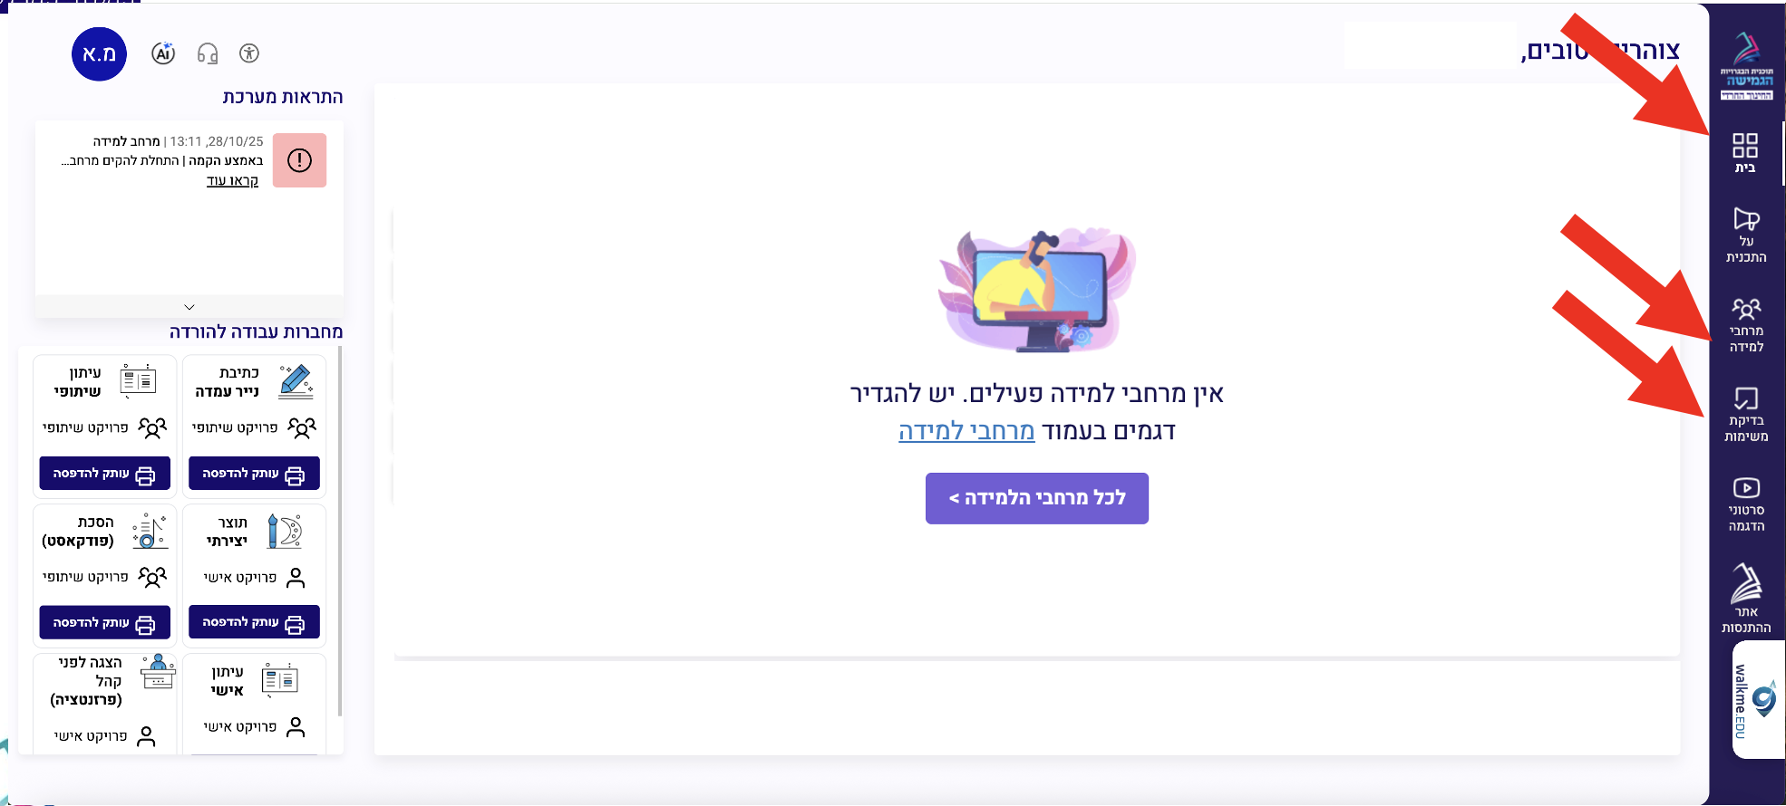
מורה – מערכת לא מקוונת - מסך ראשי – סרגל צד
Notes:
הפריטים בסרגל צד שנדון בהם:
בית – זה המסך הנוכחי
מרחבי למידה: (ממתינים להקמה, פעילים, ארכיון). (נדון בהמשך).
בדיקת משימות - (נדון בהמשך).

Slide 13
דגמים
כיום קיימים במערכת:
דגמים שיתופיים:
נייר עמדה שיתופי
הסכת שיתופי
עיתון שיתופי
דגמים אישיים:
עיתון אישי
פרזנטציה אישית
תוצר יצירתי אישי
בעתיד יתווספו:
דגמים אישיים:
נייר עמדה אישי
הסכת אישי
דגמים שיתופיים:
פרזנטציה שיתופית
תוצר יצירתי שיתופי
Notes:
הדגמים מתחלקים לדגמים אישיים ולדגמים שיתופיים.
בדגם אישי תלמיד עובד לבד באופן עצמאי.
בדגמים שיתופיים עובדים צוות תלמידים יחדיו.
צוות יכול להיות בין 2 ל-3 תלמידים.
נייר עמדה שיתופי הוא חריג. כאן על הצוותים להיות צוותים של 2 תלמידים. ניתן להגדיר צוות אחד בלבד של 3 תלמידים במרחב למידה (למקרה של מספר של אי זוגי של תלמידים במרחב הלמידה).
ההמלצה של המשרד הוא להשתדל שכל התלמידים באותו מרחב למידה יבצעו את אותו דגם משימה. זה מקל על ניהול הלמידה, גם מצד המורה וגם מצד התלמיד. כמובן שלעיתים יש אילוצים שמונעים זאת.
בדגם שיתופי, יש חלקים שיתופיים וחלקים אישיים. בחלקים השיתופיים כל חברי הצוות עובדים יחדיו, בחלקים האישיים, כל חבר צוות עובד באופן עצמאי.

Slide 14
שלבי המשימה – בכל הדגמים
שלב 3 – טיוטה
20% - הערכת מעצבת
חוברת עבודה מודפסת
בתוך בית הספר
שלב 1 - היכרות עם המשימה
0%
חוברת מודפסת לתלמידים
בתוך בית הספר
שלב 4 – הגשה סופית
60% - הערכת מסכמת
עבודה על המחשב עם קובץ word חכם
חיצוני – מועבר לבקרה חיצונית של המשרד
שלב 2 – תכנון
20% - הערכה מעצבת
חוברת עבודה מודפסת
בתוך בית הספר

Slide 15
״יום בחיי״ מרחב למידה
צעד 1 – רכז הבגרויות מגדיר את מרחב הלמידה בתל״פ. (מחוץ למערכת הבגרות הגמישה).
* צעד 2 – המורה מבצע תהליך הקמה של מרחב הלמידה במערכת הבגרות הגמישה.
* צעד 3 – התלמידים עובדים (מחוץ למערכת), מגישים את שלבי העבודה השונים למורה.
* צעד 4 – המורה מזין את כל הציונים של כל התלמידים במרחב הלמידה ומעלה את הקבצים הנדרשים (קבצים של שלב 4).
* צעד 5 – המורה מעביר את מרחב הלמידה לאישור מנהל.
* צעד 6 – המנהל מעביר את מרחב הלמידה למשרד החינוך (כולל תהליך בקרה חיצונית).
Notes:
צעד 1 - הקמת מרחב למידה בתל״פ
במערכות התוכנות לניהול פדגוגי (תל״פ) של המשרד כגון: smart school וכדומה. כלומר - מחוץ למערכת הבגרות הגמישה.
חשוב: במערכת ניהול בגרויות חשוב לשייך כקבוצות לימוד ולא כבודדים.
בהקמת מרחב הלמידה על הרכז להגדיר: קבוצת לימוד ומורה + סמל שאלון
כל מה שמסומן עם * אדום ידובר בהמשך

Slide 16
לוח זמנים
למערכת הבגרות הגמישה הגדרה של תאריכים הקוצבים עד מתי ניתן לבצע כל דבר.
מידע זה מפורסם על ידי אגף בחינות, וכדאי תמיד להתעדכן שם על עדכונים אחרונים.
מועד אחרון לפתיחת משימה מבוקרת 1.5.2026 לכל המאוחר.
מועד אחרון להגשת משימה על ידי התלמיד 7.6.2026 לכל המאוחר.
מועד אחרון להעברת מרחב למידה על ידי המורה לאישור מנהל בית הספר 18.6.2026 לכל המאוחר.
מועד אחרון להעברת מרחבי למידה על ידי המנהל למשרד החינוך 1.7.2026 לכל המאוחר. (הערה: לאחר מועד זה מרחב הלמידה יועבר באופן אוטומטי למשרד החינוך).
חשוב: משימות שהחלו בשנת הלימודים תשפ״ו (2026) ולא הסתיימו עד למועד הנקוב לעיל ימחקו מהמערכת ולא יועברו לשנה העוקבת
Notes:
חשוב מאד מאד לשים לב ללוח זמנים זה.

Slide 17
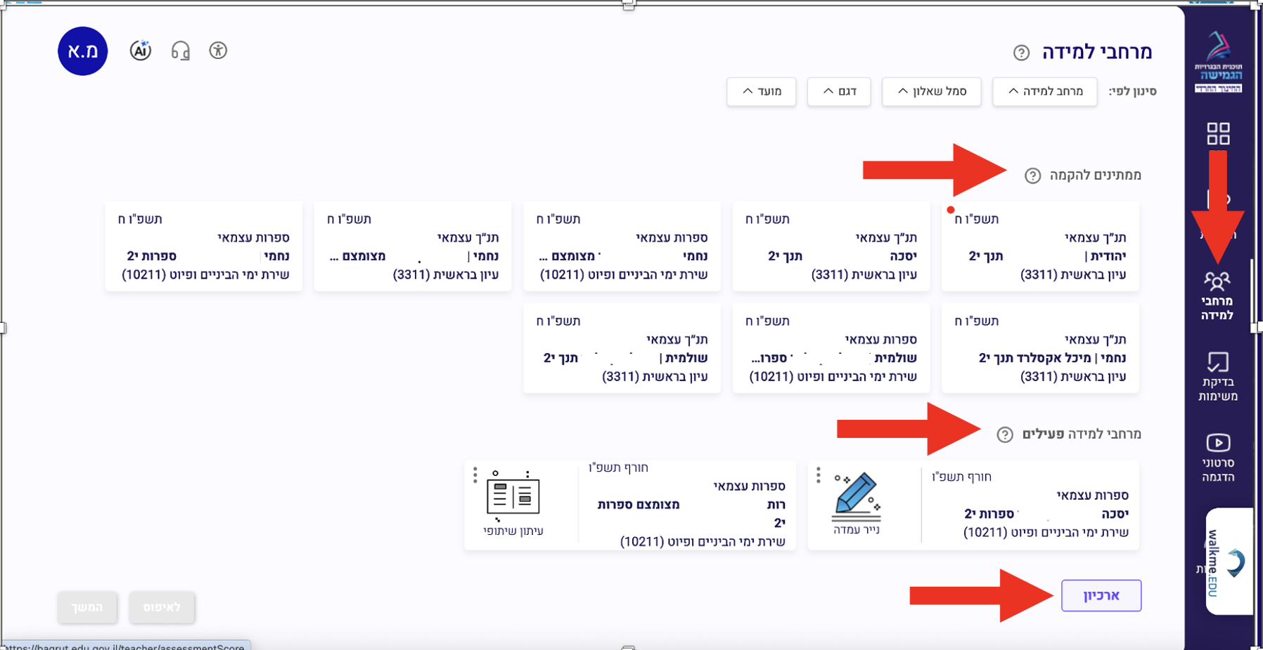
* צעד 2 - הקמת מרחב למידה
Notes:
מסך מרחב למידה
ממתינים להקמה
מרחבי למידה פעילים
ארכיון – מרחבי למידה שהסתיימו

Slide 18
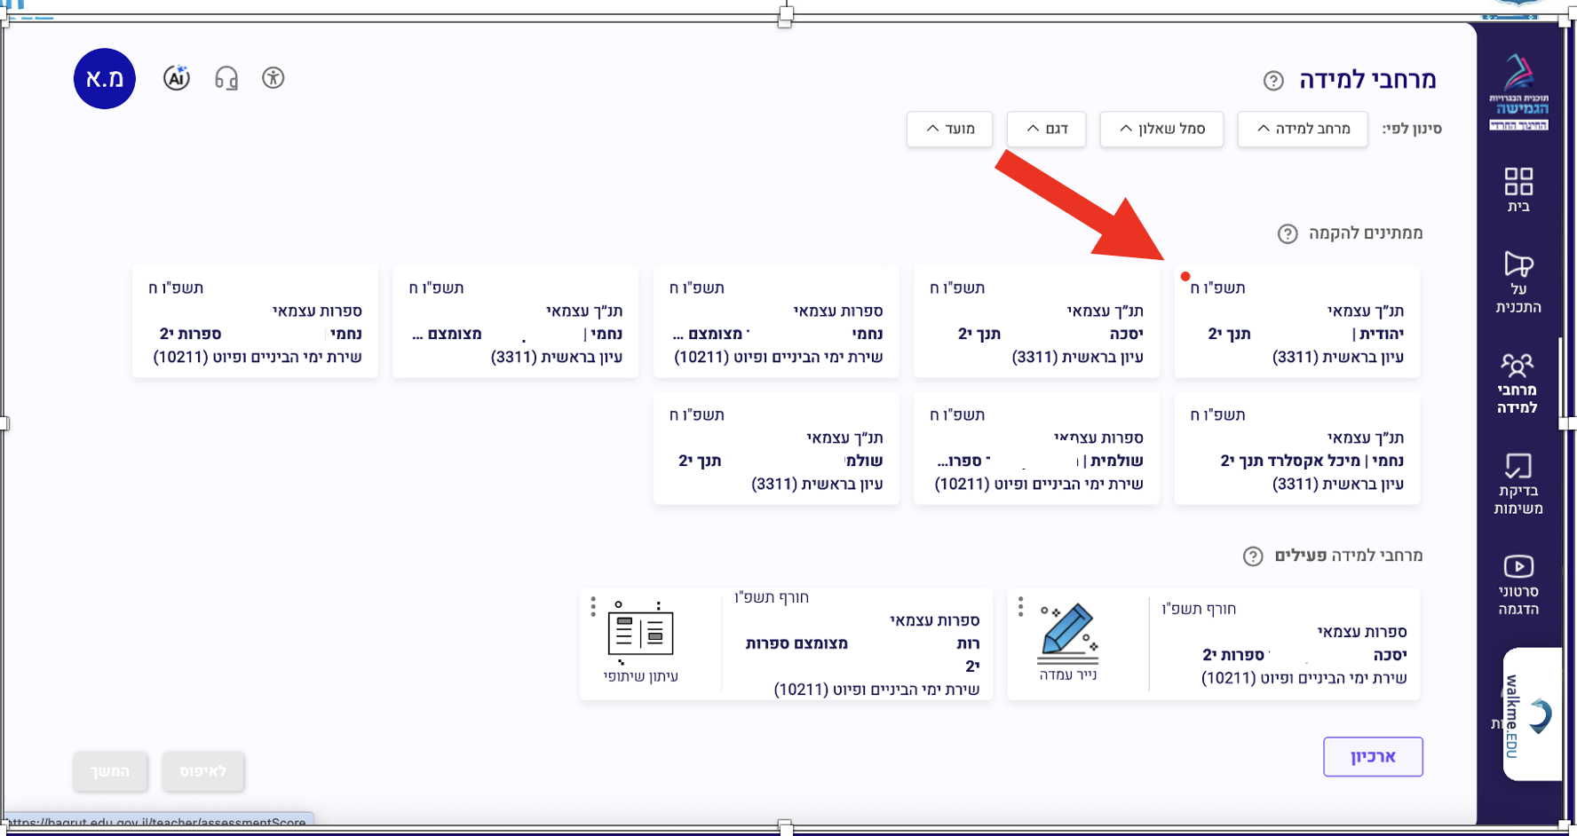
הקמת מרחב למידה – מרחב למידה באמצע הקמה
Notes:
נקודה אדומה מסמלת מרחב למידה שהחלו את תהליך ההקמה שלו וטרם סיימו.
ניתן לבחור מרחב למידה זה ולהמשיך את תהליך הקמתו

Slide 19
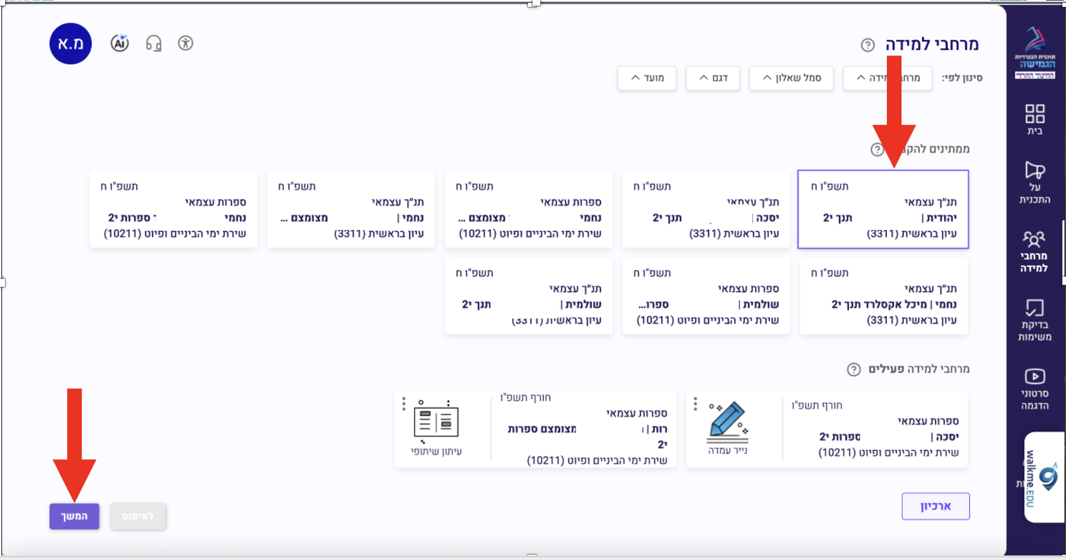
הקמת מרחב למידה – המשך – בחירת מרחב הלמידה להקמה
Notes:
יש לבחור את מרחב הלמידה שרוצים להקים
לחצו על המשך

Slide 20
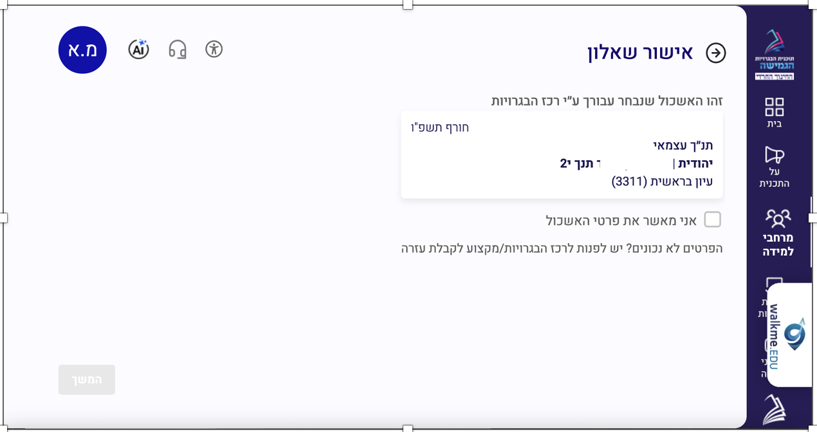
הקמת מרחב למידה – המשך – אישור סמל שאלון
-
Notes:
יש לוודא שהאשכול המצויין הוא האשכול הנכון
חשוב! לא ניתן לשנות אשכול לאחר אישור האשכול
עבודות שיוגשו לא בהתאם לאשכול המצויין יפסלו!
אם האשכול אינו נכון יש לפנות לרכז הבגרויות, לשנות את סמל השאלון בתל״פ
לאחר מכן לחזור לבצע את תהליך הקמת מרחב הלמידה

Slide 21
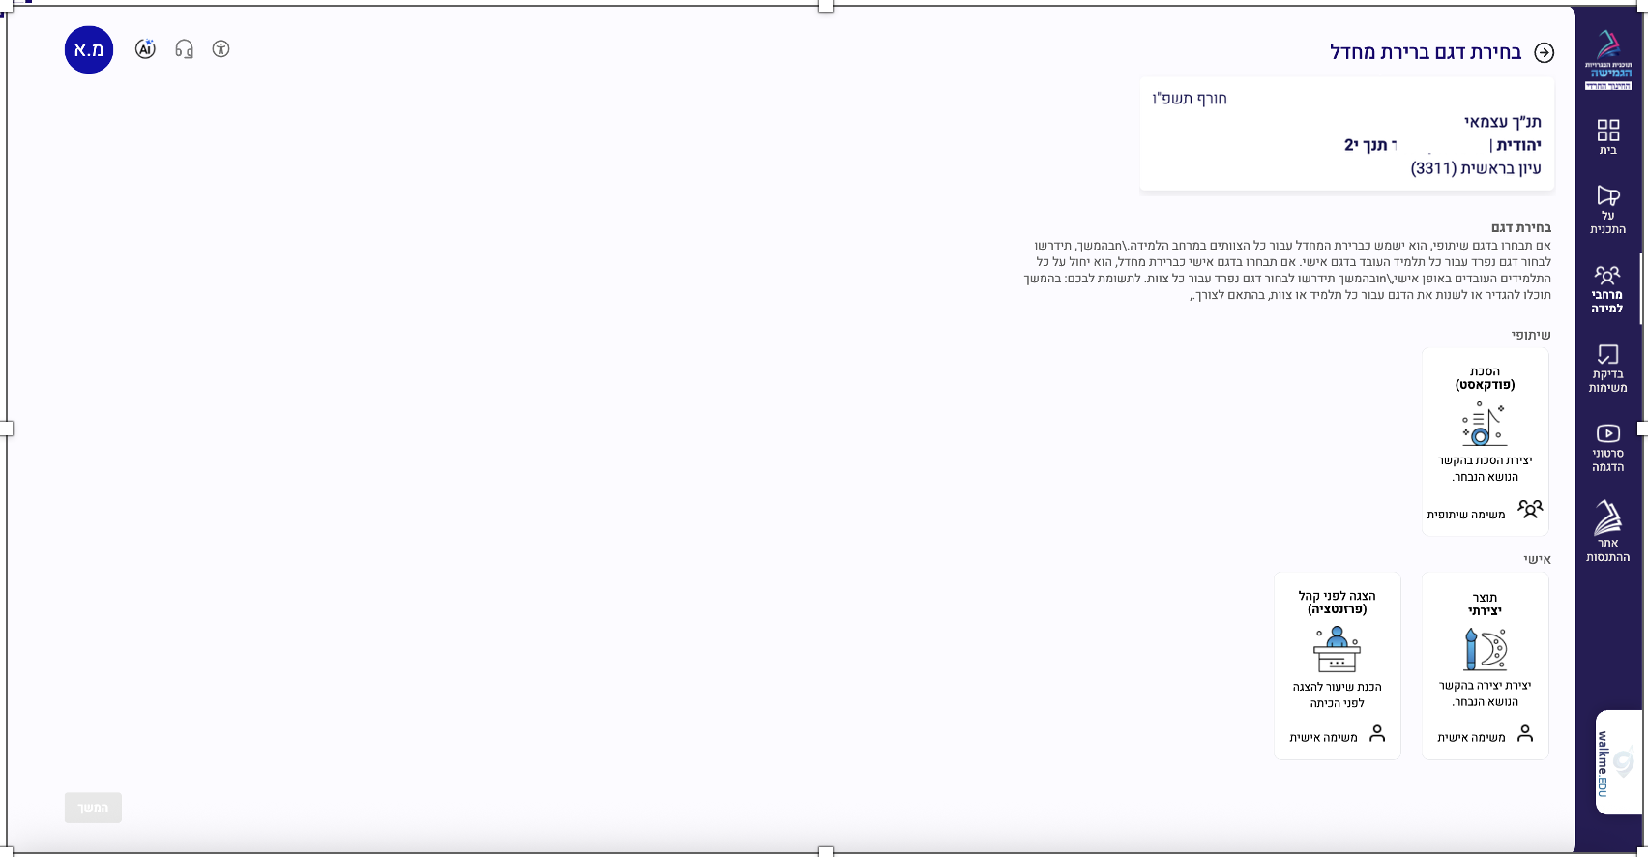
הקמת מרחב למידה – המשך – בחירת דגם ברירת מחדל
Notes:
בכל תחום דעת המפמ״ר קבע אילו דגמים מותרים, ואליכם לבחור מתוכם
דגם ברירת מחדל הדגם שיקבע באופן אוטומטי לתלמידים
בהמשך ניתן לשנות דגם לצוות או לתלמיד בעבודה אישית

Slide 22
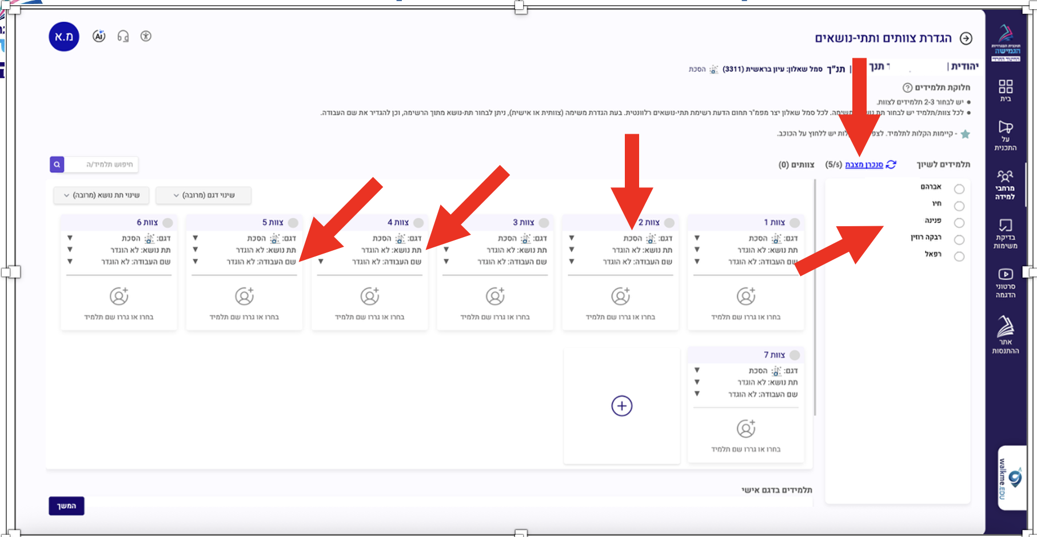
הקמת מרחב למידה – המשך – שיוכים +
בחירת/עדכון דגם + בחירת תת נושא + קביעת שם עבודה
Notes:
סדר הפעולות
סנכרן מצבת – מבצע עדכון של מצבת מרחב הלמידה, עבור עדכונים שהתבצעו לאחר הקמת מרחב הלמידה באופן מקורי במערכת התל״פ
שייך תלמידים (חובה)
קביעת/עדכון דגמים (חובה)
בחירת תת נושא (לא חובה בשלב זה)
בחירת שם לעבודה (לא חובה בשלב זה)

Slide 23
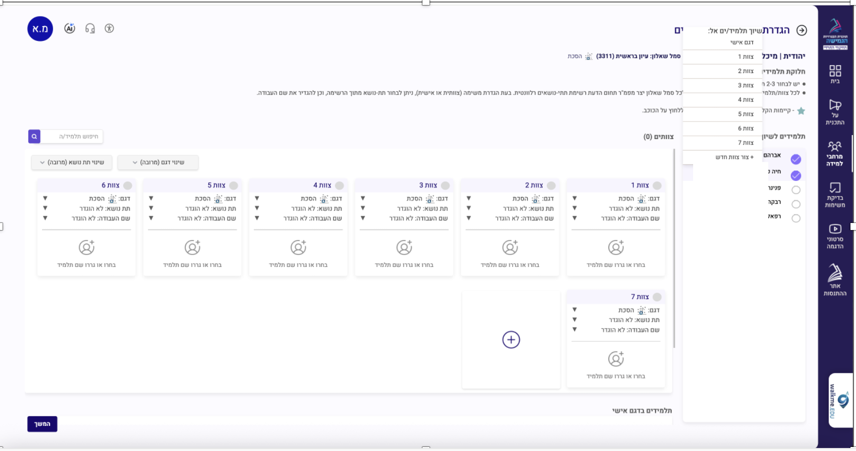
הקמת מרחב למידה – המשך – ביצוע שיוכים
Notes:
ניתן לשייך על ידי בחירה וסימון שם צוות או דגם אישי
ניתן לשייך על ידי גרירה
יש לשייך תלמידים לעבודה בצוות עבור משימה שיתופית ולעבודה בדגם אישי עבור עבודה במשימה אישית.
צוות 2 או 3 תלמידים (חריג נייר עמדה)

Slide 24
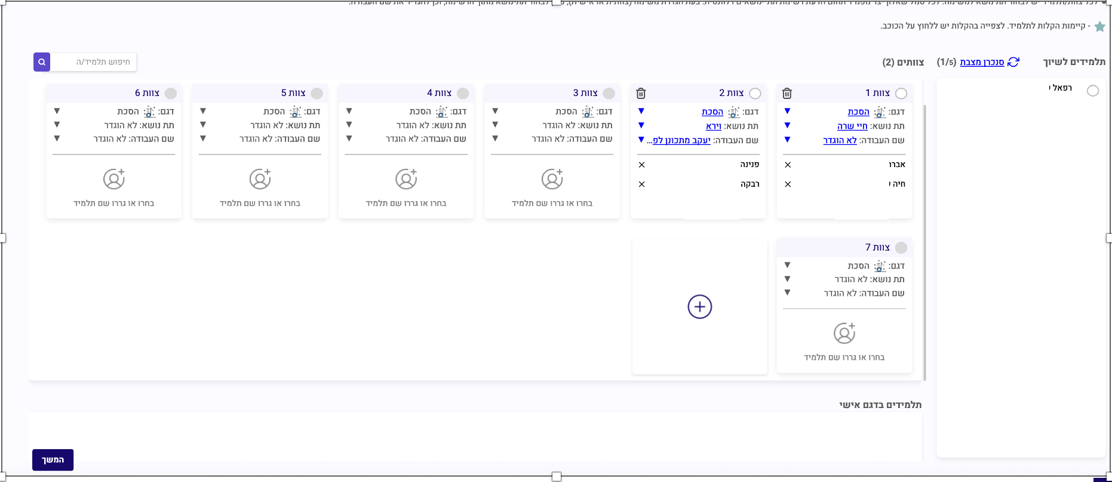
הקמת מרחב למידה – באמצע התהליך
Notes:
חובה
לשייך את כל התלמידים – רפאל טרם שוייך
להגדיר דגם עבור כל דגם או תלמיד העובד בעבודה אישית – כולם הסכת
לא חובה (בשלב זה – מומלץ בהמשך לעדכן – לצורכי מעקב)
הגדרת תת נושא
מתן שם לעבודה

Slide 25
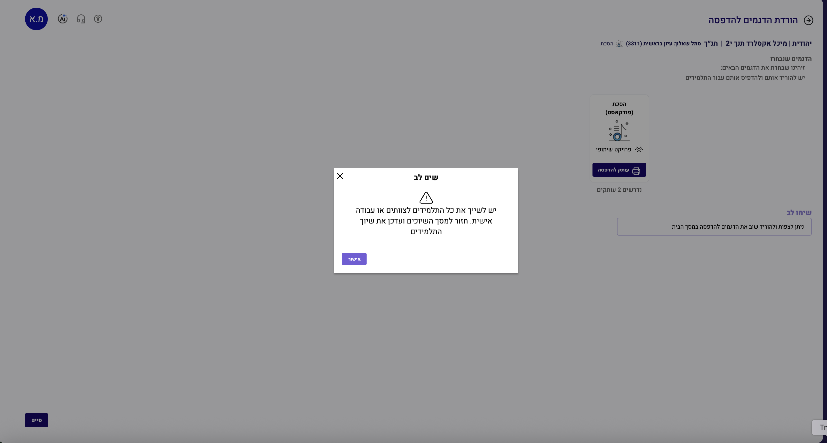
הקמת מרחב למידה – המשך – סיום כאשר לא כולם שוייכו או קיבלו דגם
Notes:
כפי שנאמר חובה לשייך את כל התלמידים במרחב הלמידה וחובה לשייך דגם לכל תלמיד או צוות.
אם שני תנאים אילו לא מתקיימים, המערכת לא תאפשר את סיום תהליך הקמת מרחב הלמידה.
במקרה זה יש לחזור למסכים הקודמים ולהשלים את החסר

Slide 26
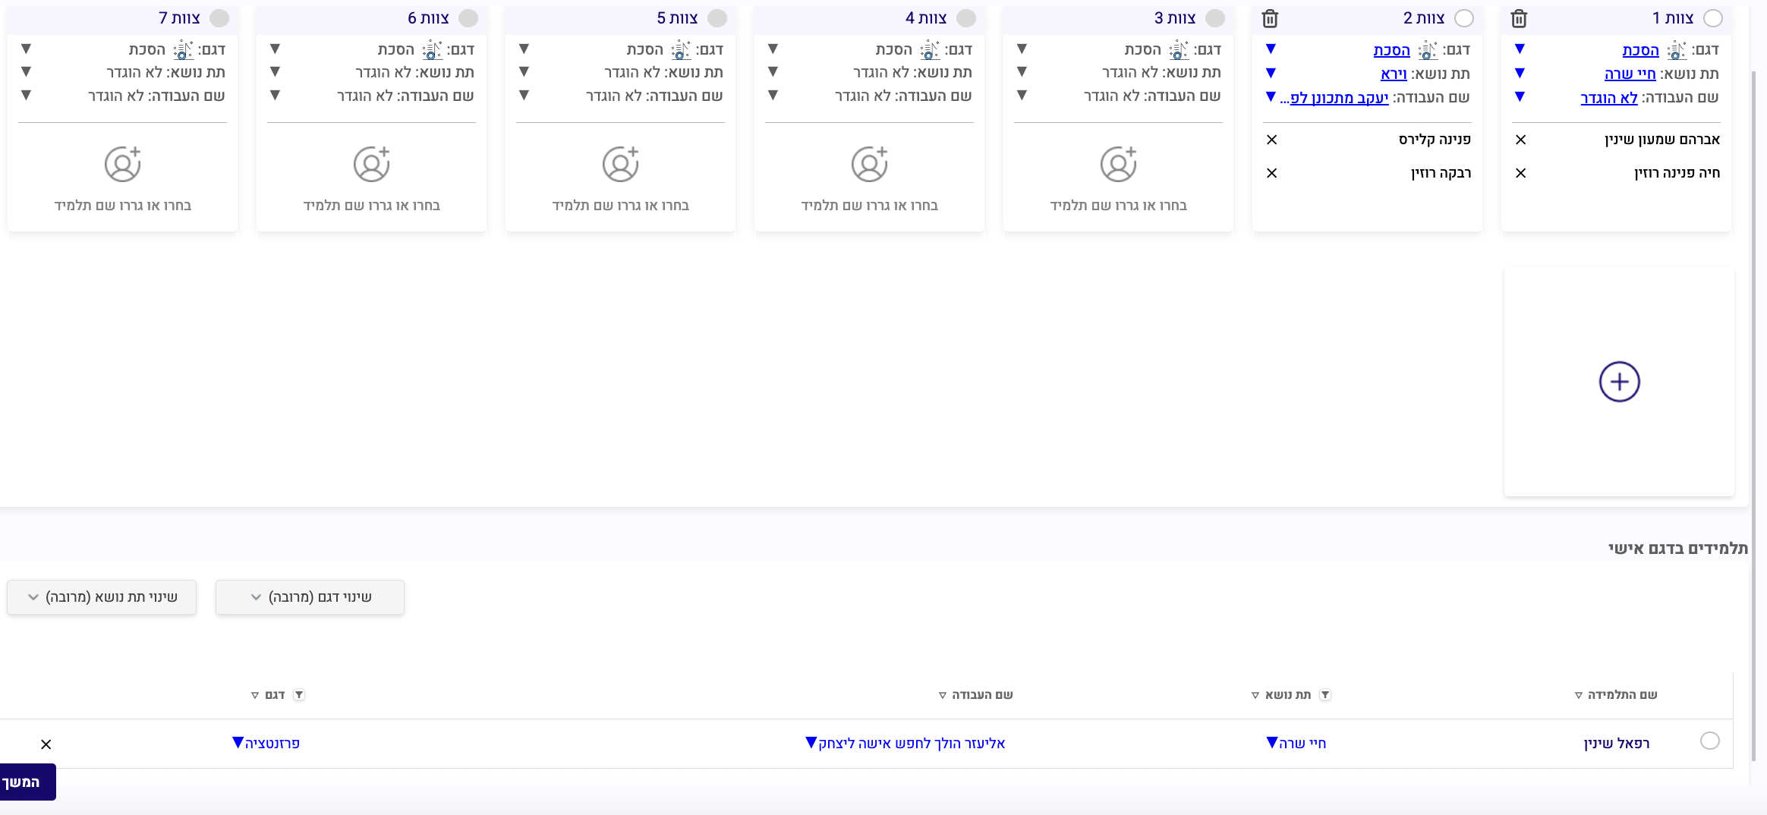
הקמת מרחב למידה – המשך – הגדרות מלאות
Notes:
יש לשים לב, שהתלמידים במשימות אישיות מופיעים במסך מתחת לצוותים. לעיתים יש לגלול על מנת לראותם

Slide 27
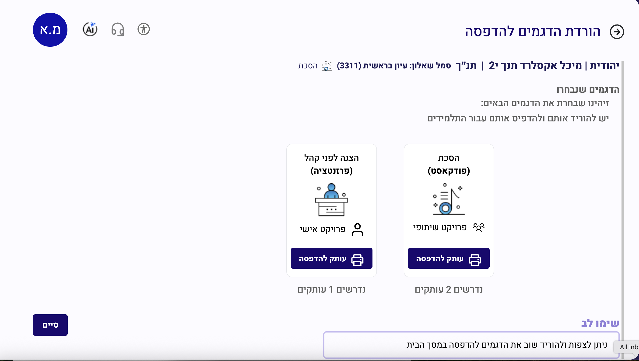
הקמת מרחב למידה – המשך – סיום התהליך (מחברות להורדה)
Notes:
מופיעות המחברות הרלוונטיות למרחב הלמידה בלבד (נפרט בהמשך)
ניתן תמיד להוריד את המחברות גם מהמסך הראשי של המורה
מצוין מספר עותקים נדרשים מכל דגם

Slide 28
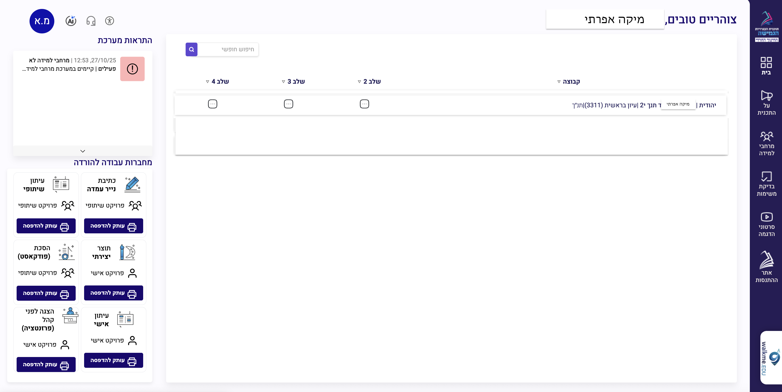
הקמת מרחב למידה – סיום – חזרה למסך מורה ראשי
Notes:
כעת מרחב הלמידה מופיע כמרחב למידה פעיל

Slide 29
קבצים שיורדו
קובץ zip הנפתח ל-4 קבצים:
שלב 1 – pdf - חוברת לתלמיד – לקריאה בלבד. אין חובה להדפיס לכל צוות או תלמיד.
שלב 2 – pdf - חוברת עבודה להדפסה (יש להדפיס עותק לכל צוות או תלמיד בעבודה אישית).
שלב 3 – pdf - חוברת עבודה להדפסה (יש להדפיס עותק לכל צוות או תלמיד בעבודה אישית).
דפים עודפים – pdf - להדפסה, דפים עודפים עבור שלבים 2 ו-3.
שלב 4 – קובץ word לעבודה על המחשב (יש לתת עותק לכל צוות או תלמיד בעבודה אישית).
Notes:
בהורדה של דגם מקבלים 2 קבצים.
קובץ זיפ המכיל 4 קבצים להדפסה וקובץ וורד להגשה של שלב 4

Slide 30
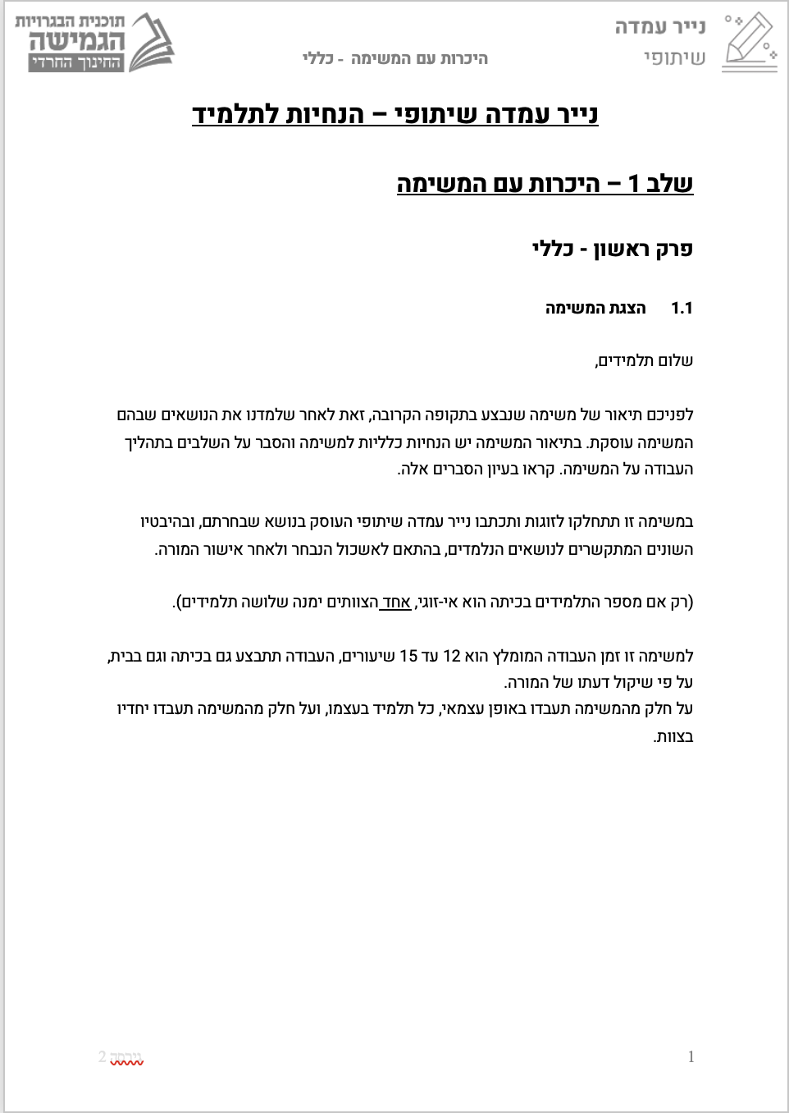
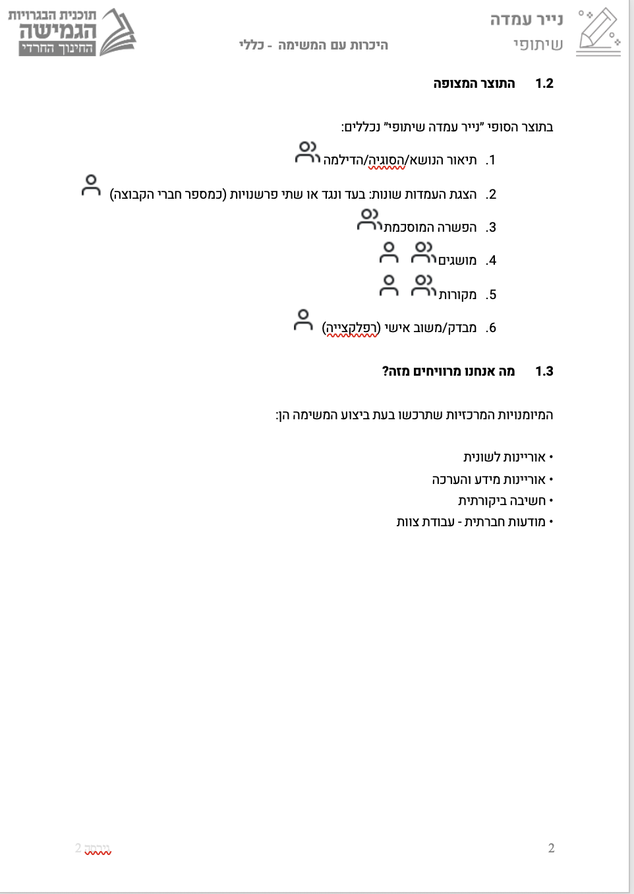
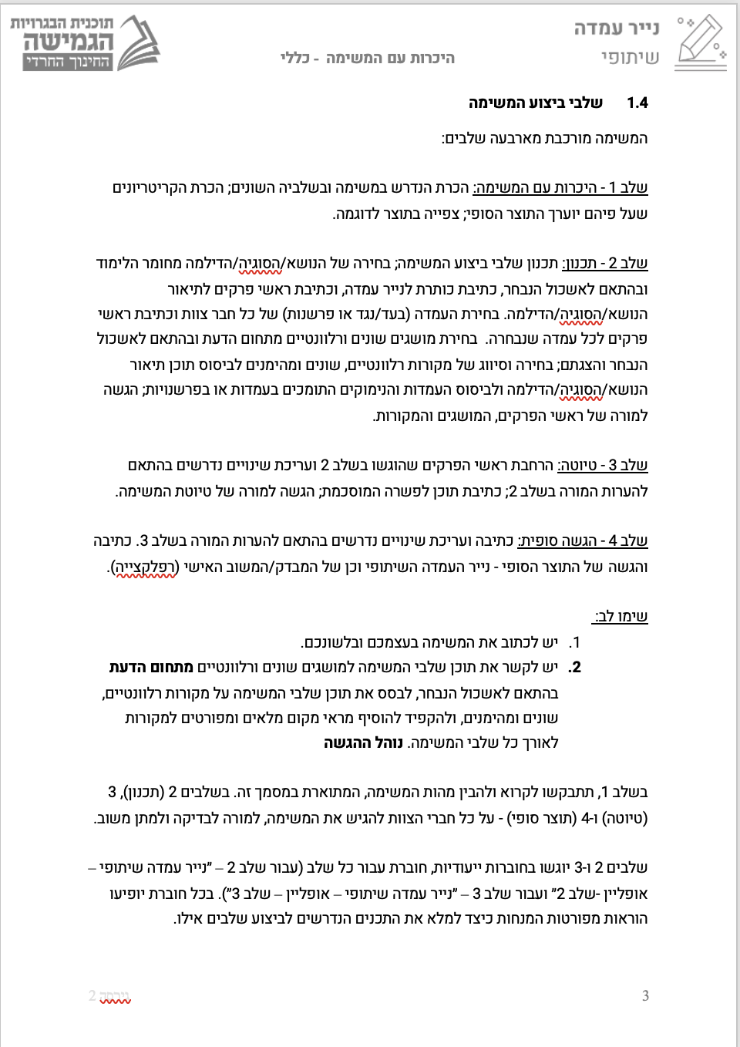
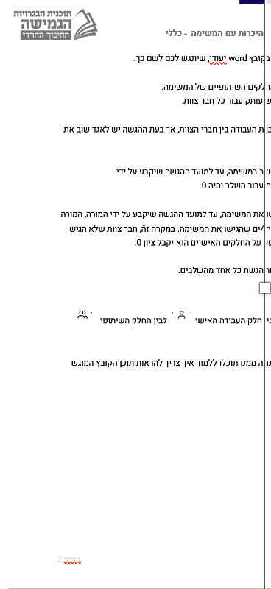
קבצים - שלב 1
Notes:
דוגמה של תוכן של שלב 1 – נייר עמדה שיתופי
מוצגים כאן רק הדפים הראשונים של הקובץ
קובץ זה מכיל רק מידע לקריאה
אין חובה להדפיס עותק עבור כל תלמיד או צוות

Slide 31
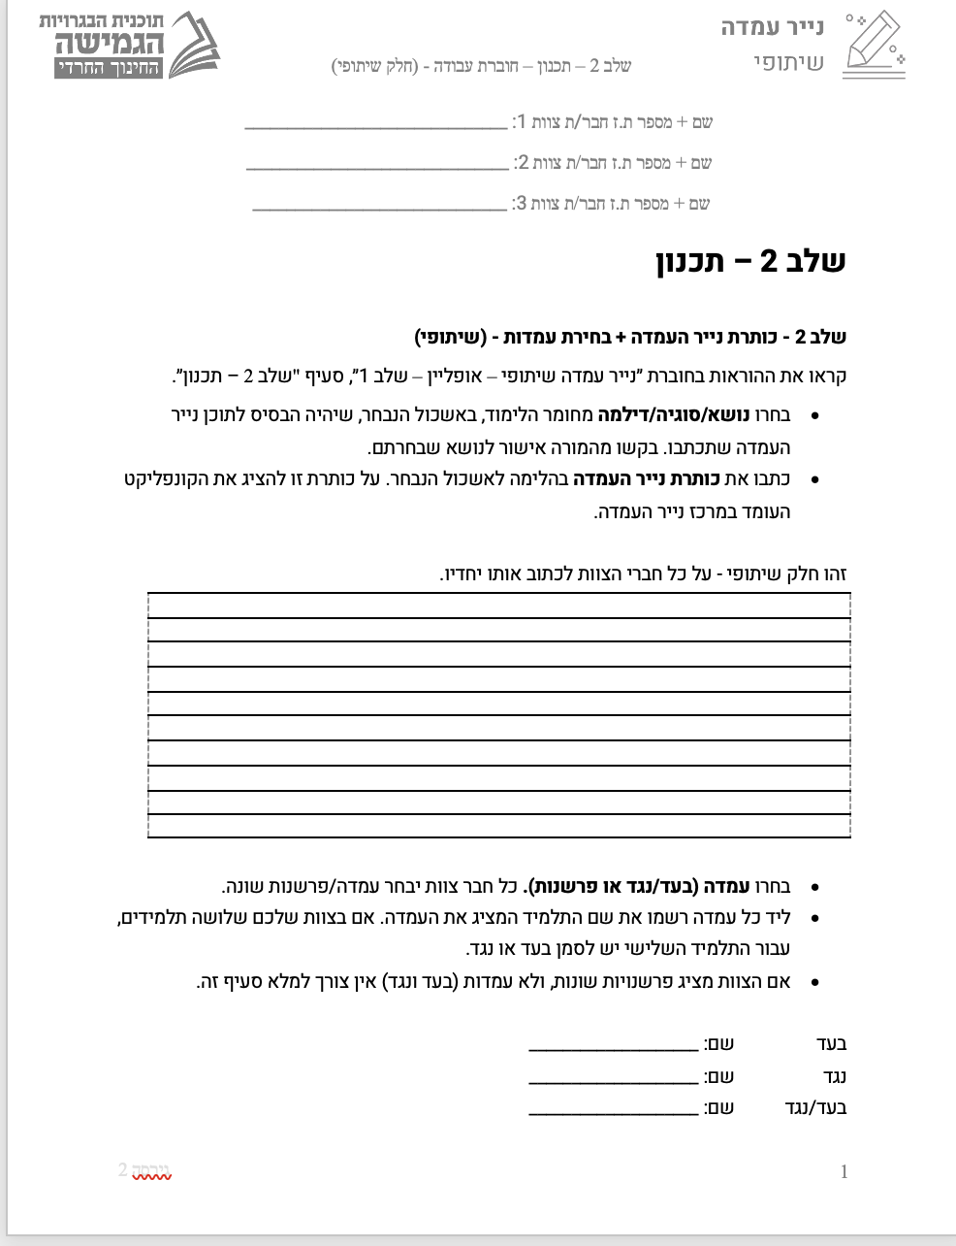
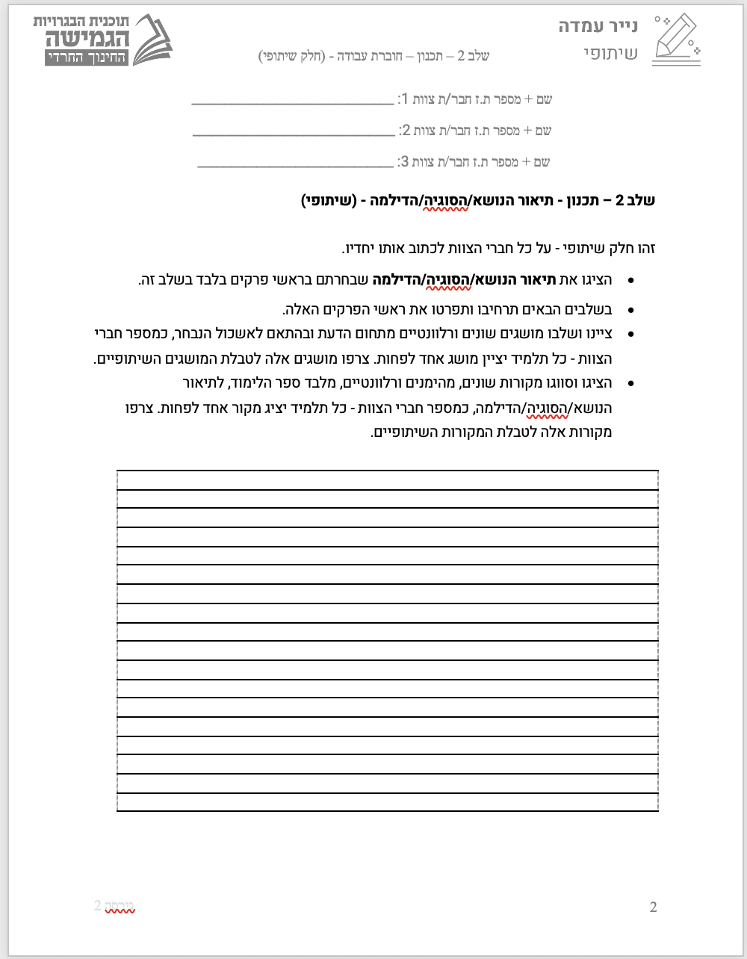
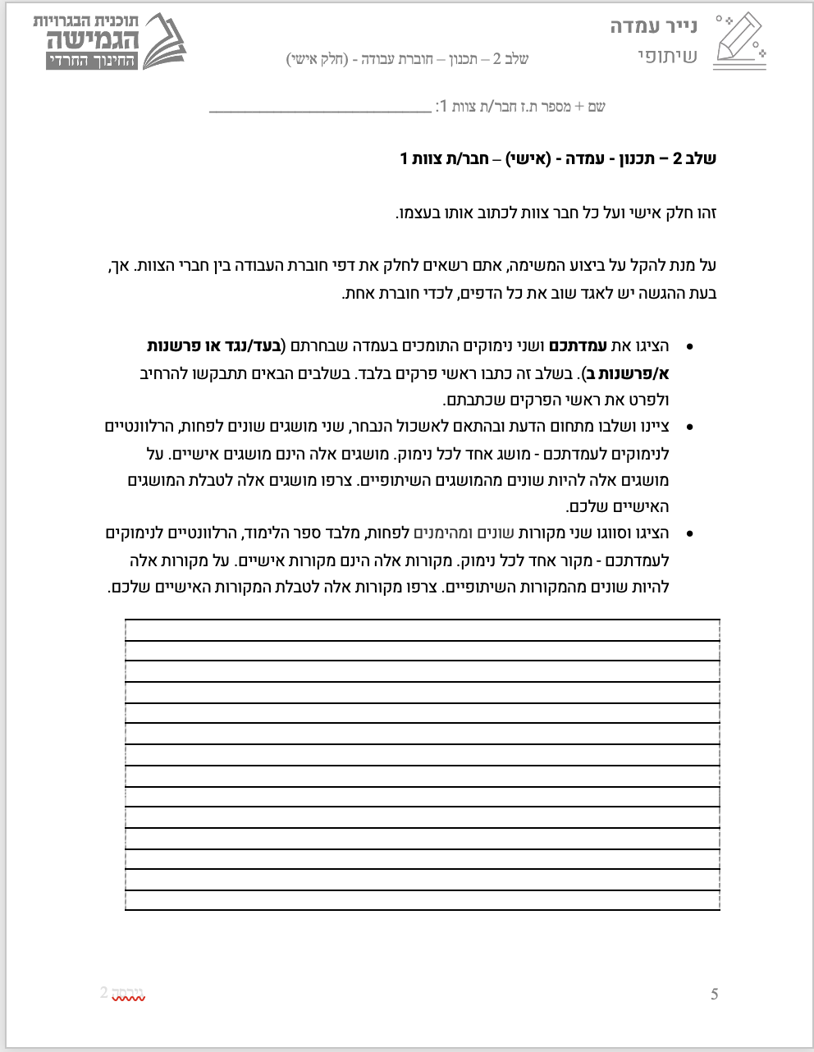
קבצים - שלבים 2 ו-3
Notes:
כאן מוצגים דפים לדוגמה של שלב 2 – נייר עמדה שיתופי
הרעיון הכללי דומה בשלבים 2 ו-3.
חוברת עבודה למילוי על ידי הלמידים.
יש להדפיס עותק אחד עבור כל צוות במשימה שיתופית, ועבור כל תלמיד במשימה אישית
בדגם שיתופי התלמידים ממלאים יחד את הקטעים השיתופיים, ועבור הקטעים האישיים, יש עותק עבור כל תלמיד.
יש להקפיד למלא את פרטי התלמיד בחלקים השונים, בכדי לאפשר למורה לדעת מי הגיש מה.

Slide 32
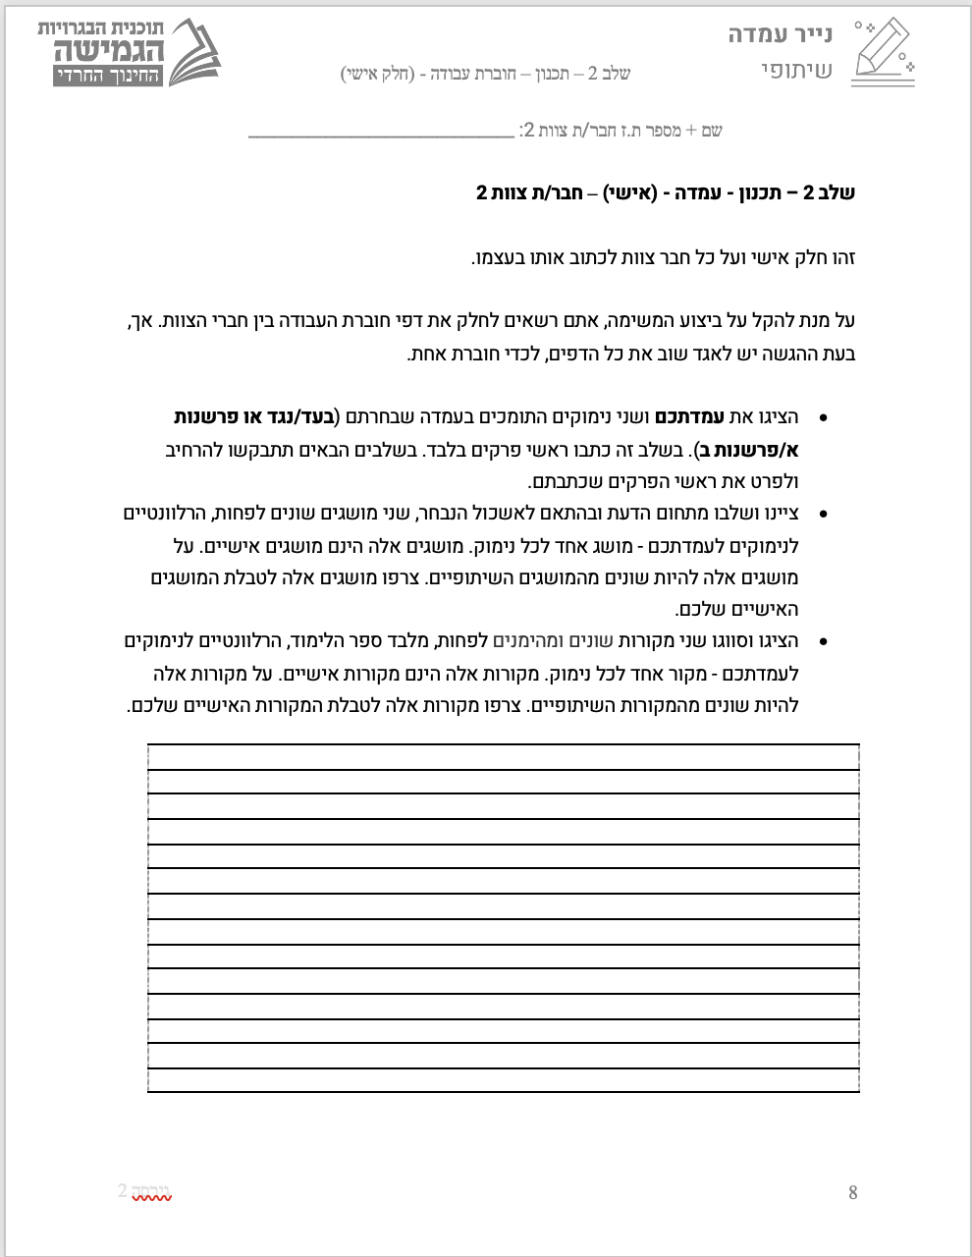
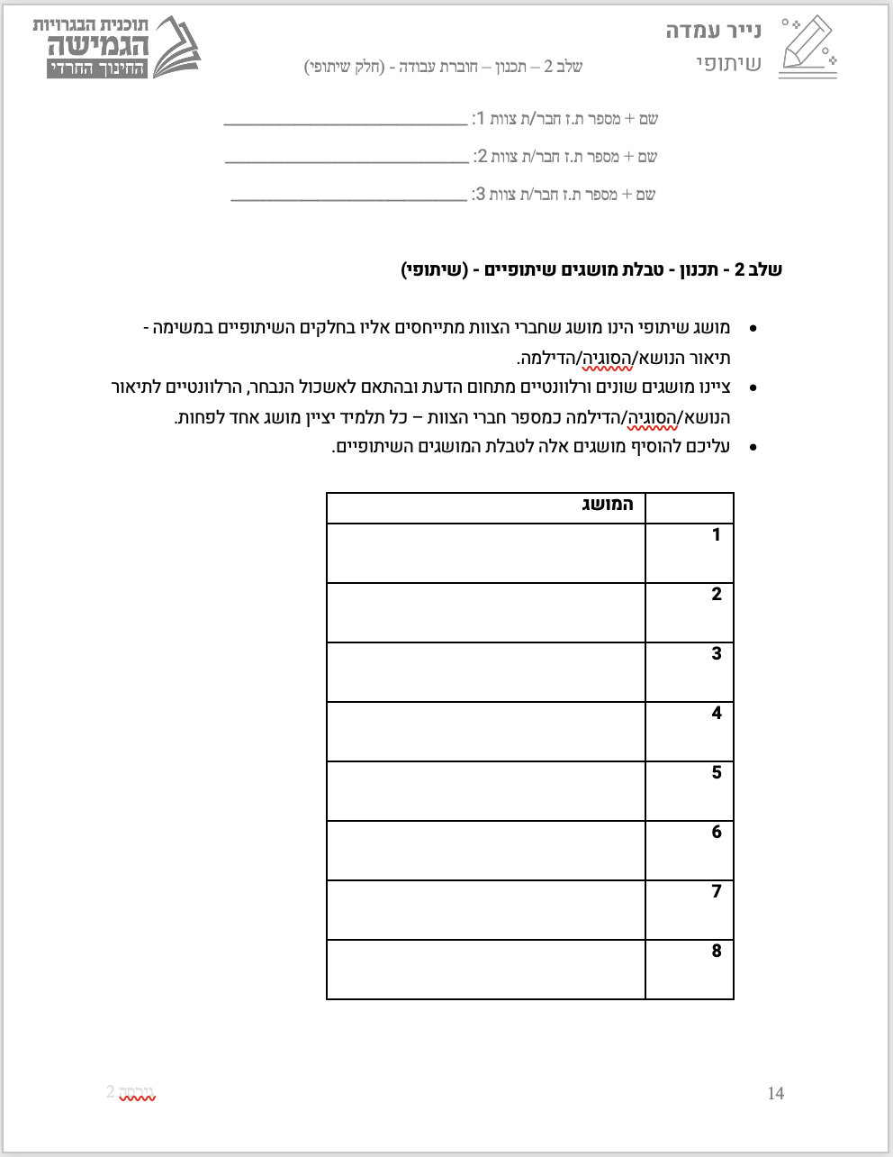
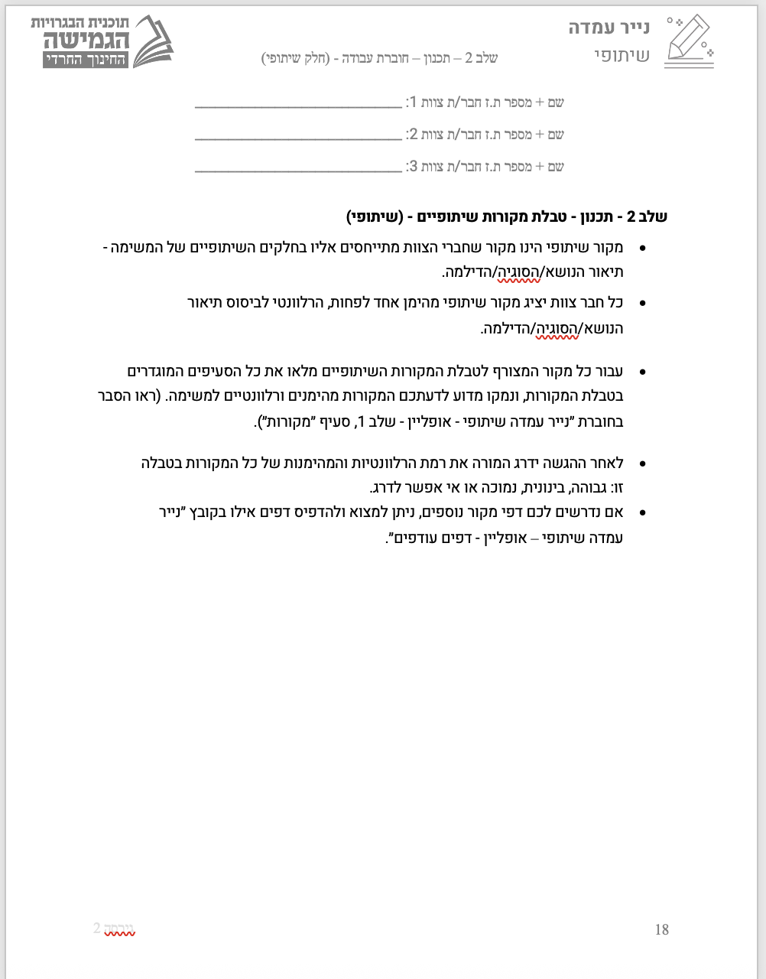
קבצים - שלבים 2 ו- 3 - המשך
Notes:
יש לדבר על השינוי בנושא המושגים
בהמשך נדבר על השינוי בנושא המקורות

Slide 33
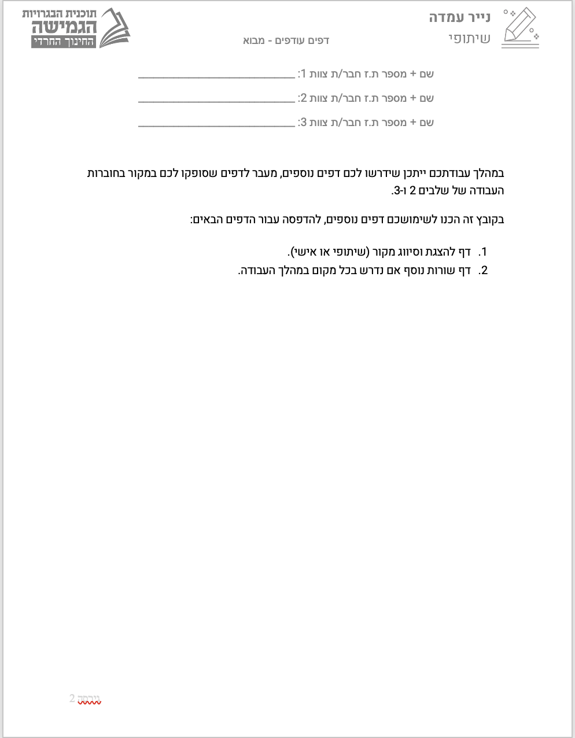
קבצים - דפים עודפים
Notes:
קובץ זה נועד לחסוך הדפסה מיותרת של דפים בחוברות העבודה של שלבים 2 ו-3
בכל דגם, יופיע בקובץ זה הקטעים שחוזרים על עצמם, ושמספר הקטעים לא ידוע מראש.

Slide 34
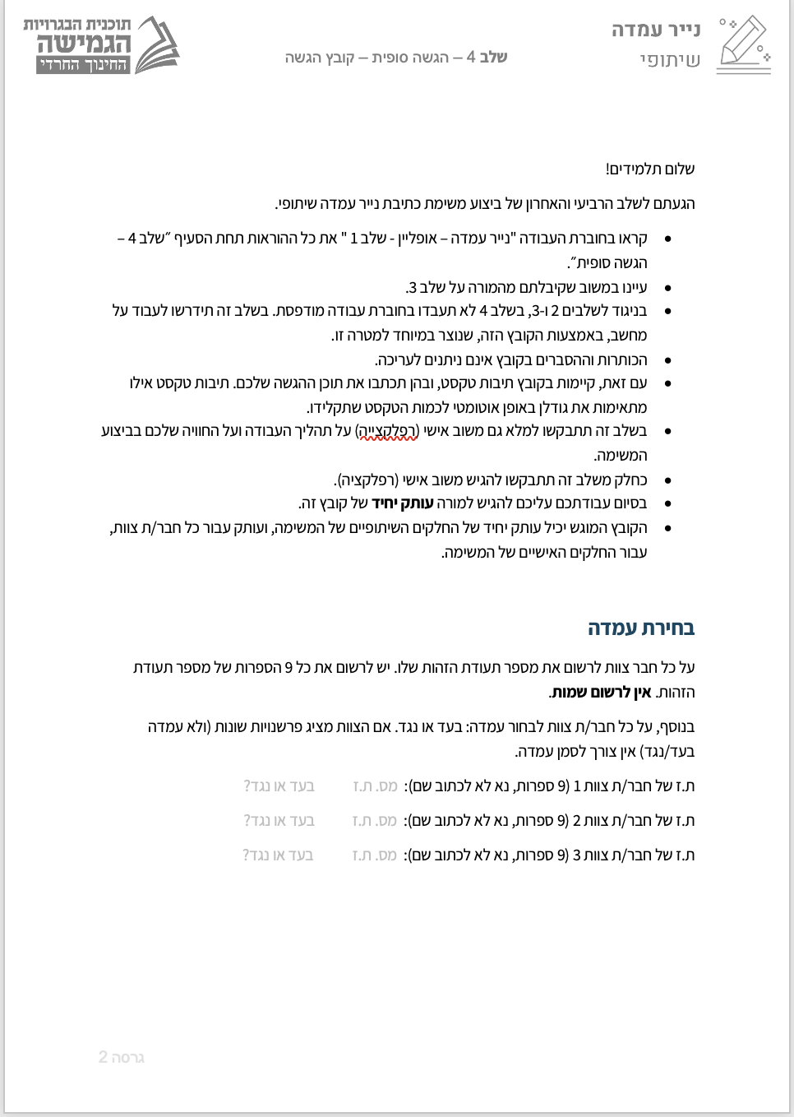
קבצים - שלב 4
Notes:
קובץ וורד חכם
ההסברים הם טקסטים שלא ניתנים לעריכה.
התלמיד מזין את התשובות שלו בתיבת טקסט שגדלים באופן אוטומטי לפי כמות הטקסט המוזן
במקומות מסויימים יש גם תפריטי בחירה – לדוגמה, בנייר עמדה שיתופי, בחירה של העמדה – בעד או נגד.
אסור שיופיע שם התלמיד במסמך זה – רק מספר תעודת הזהות שלו

Slide 35
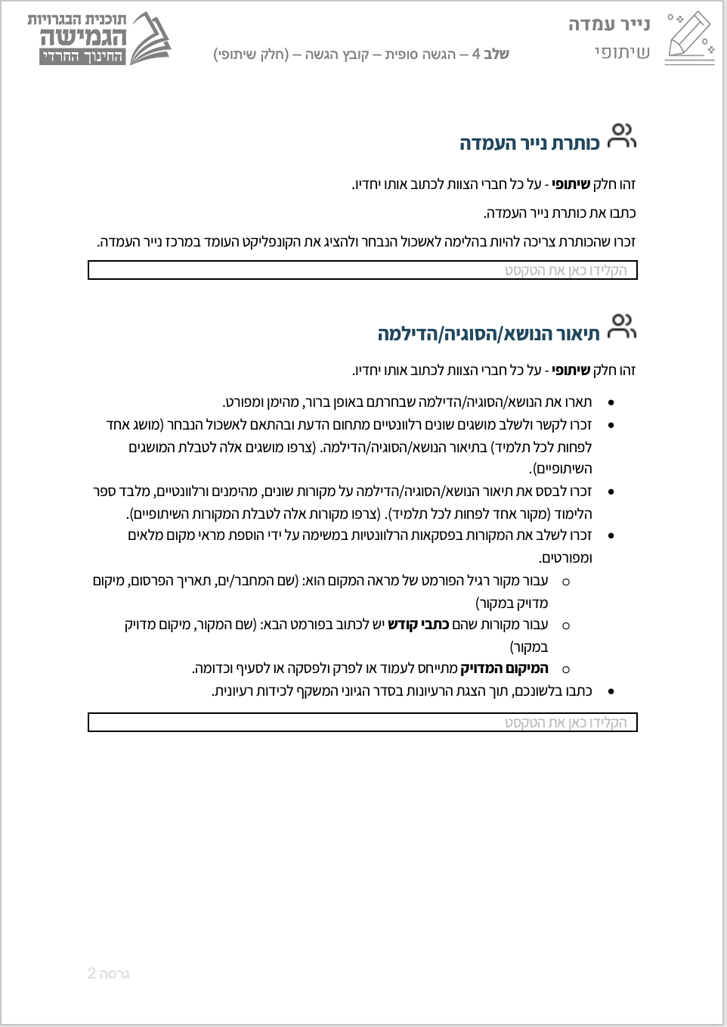
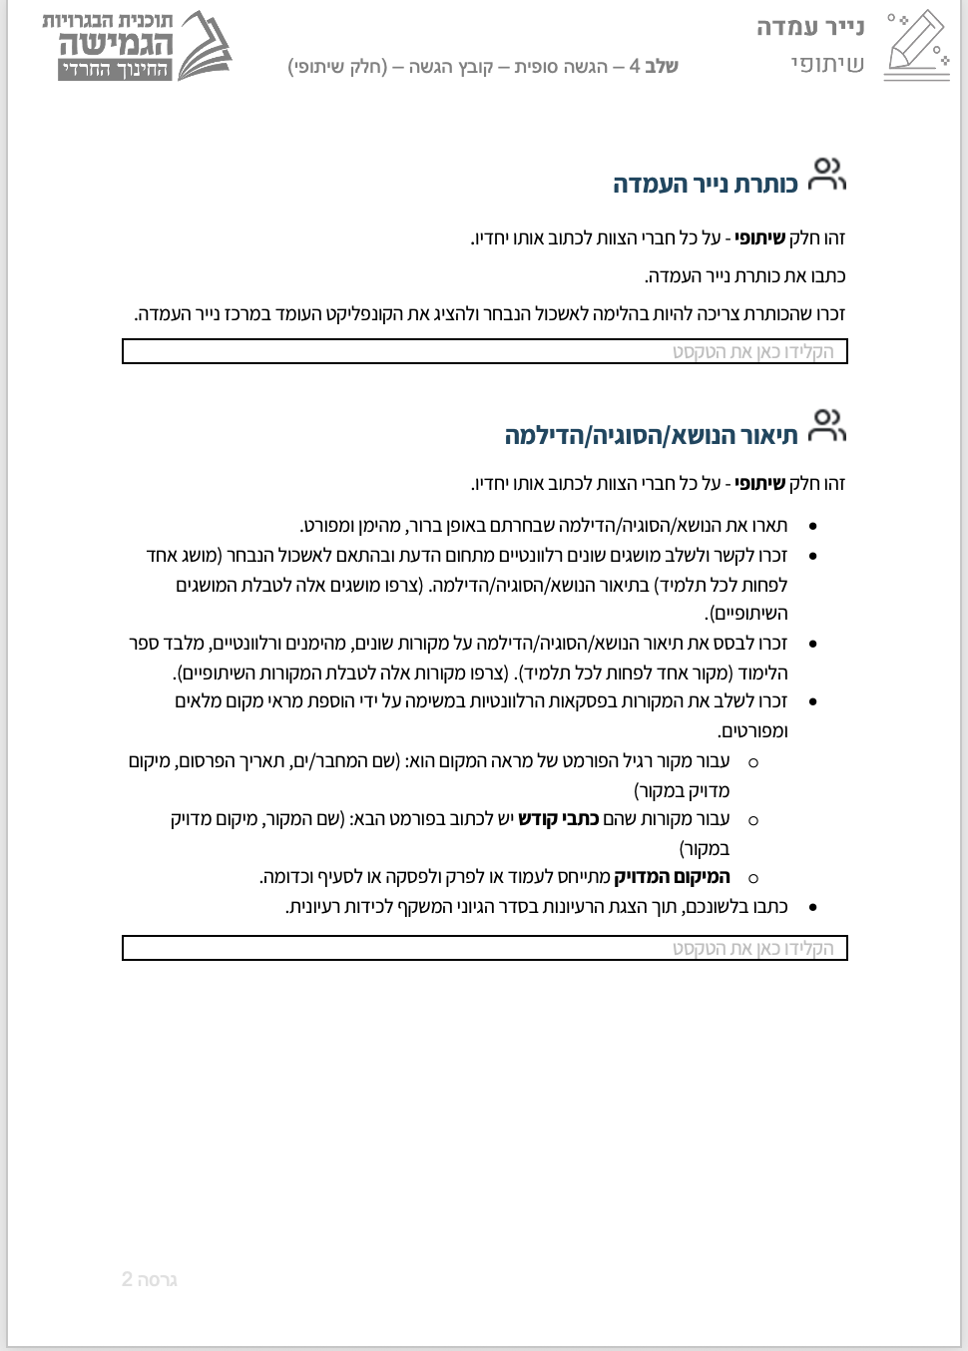
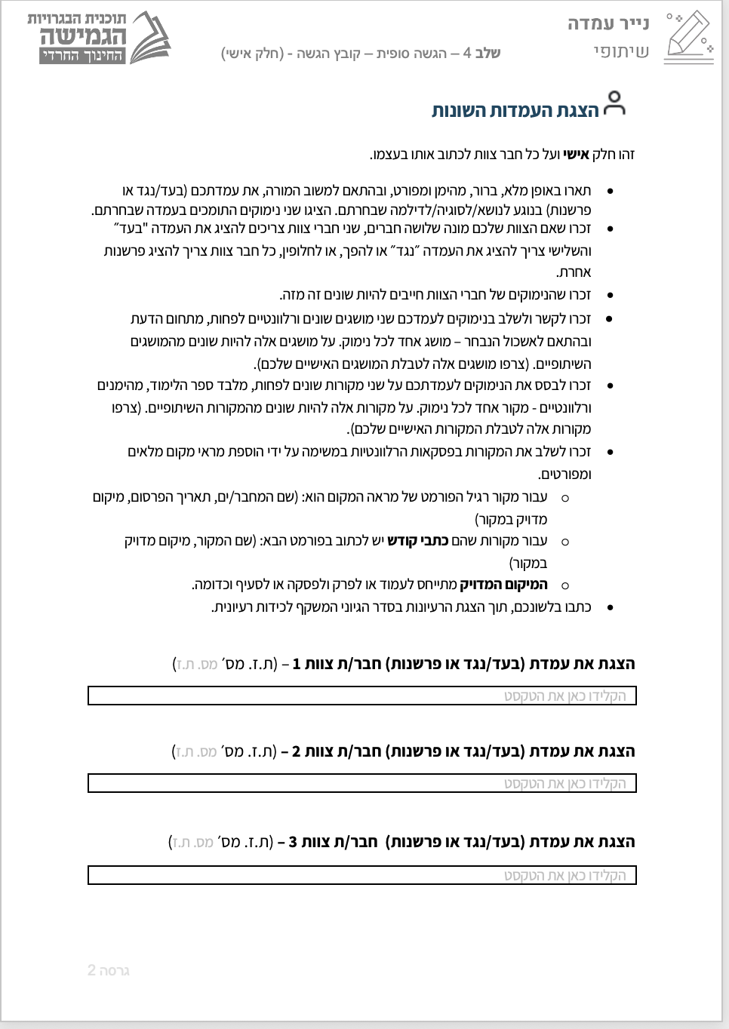
קבצים - שלב 4 - המשך

Slide 36
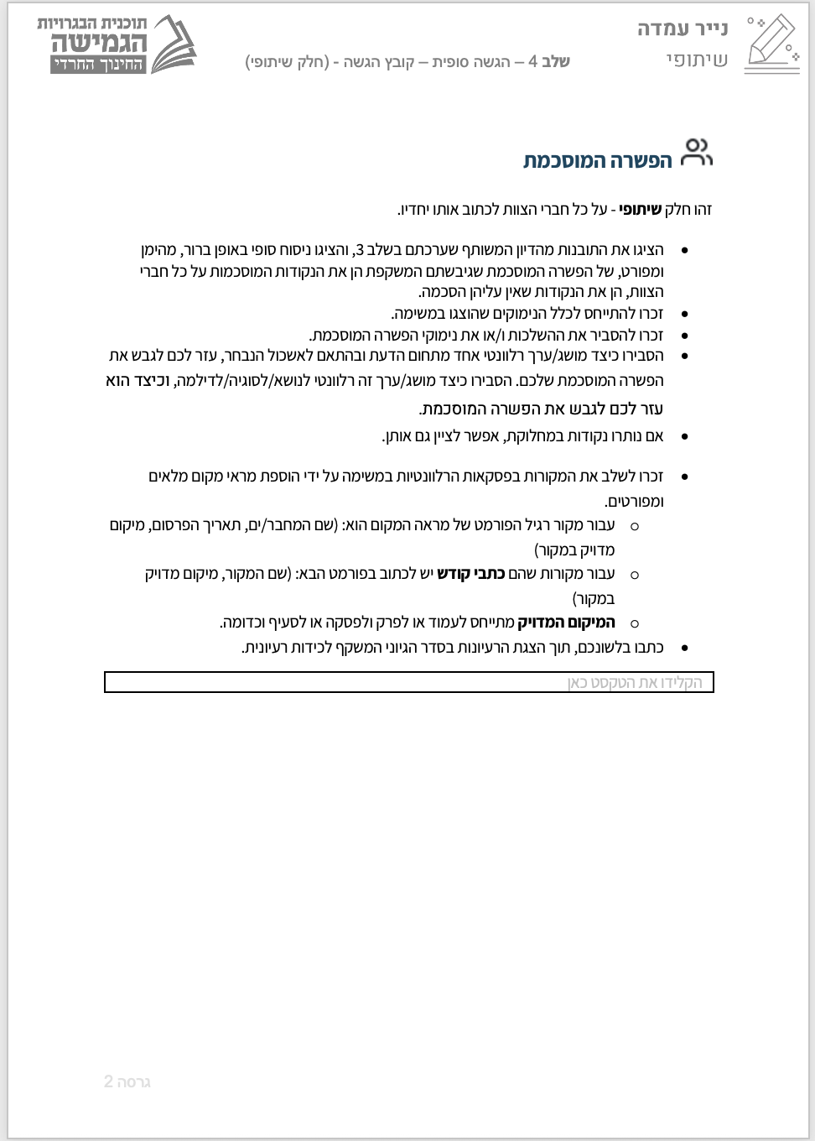
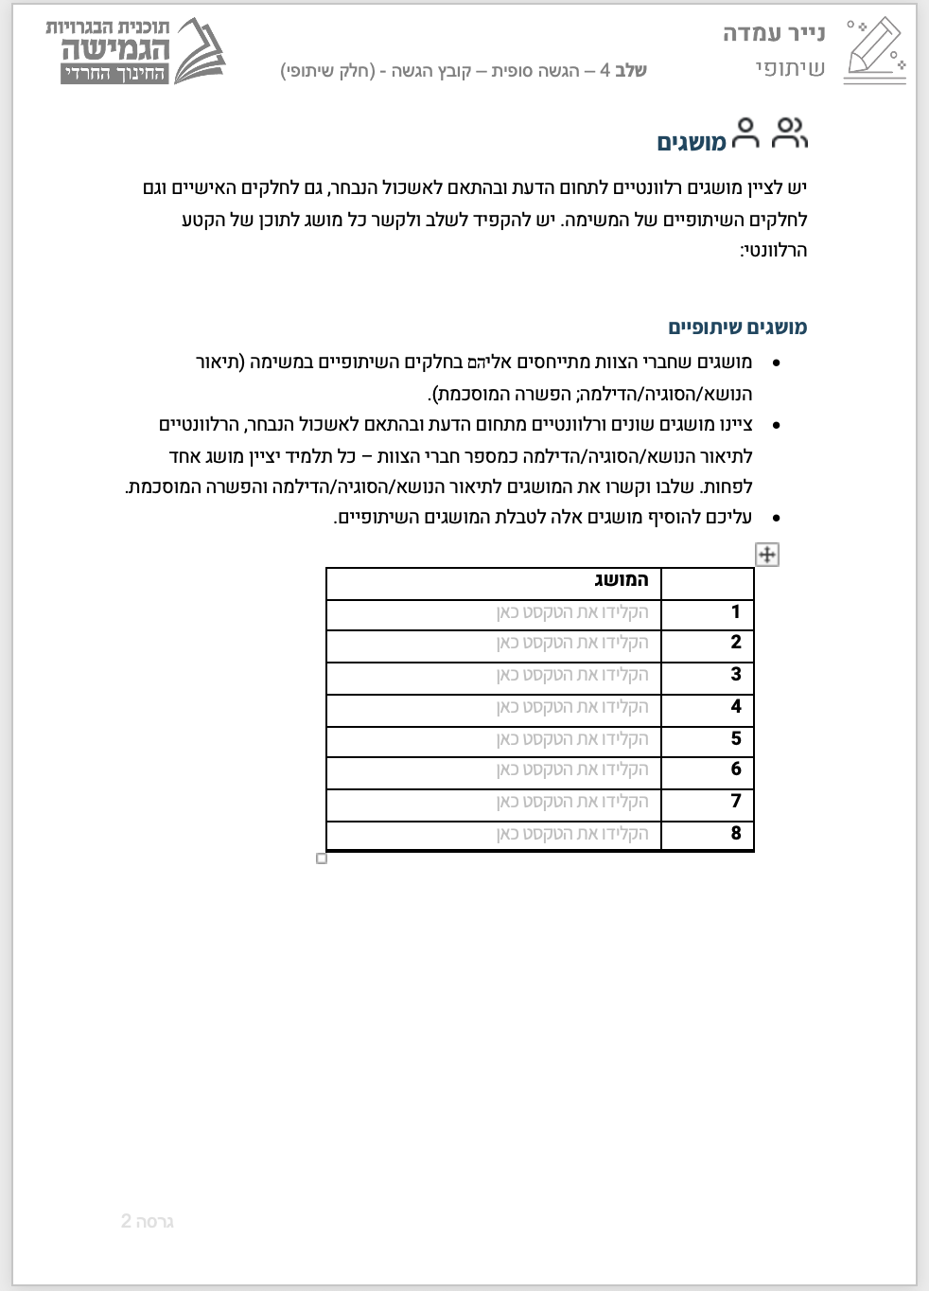
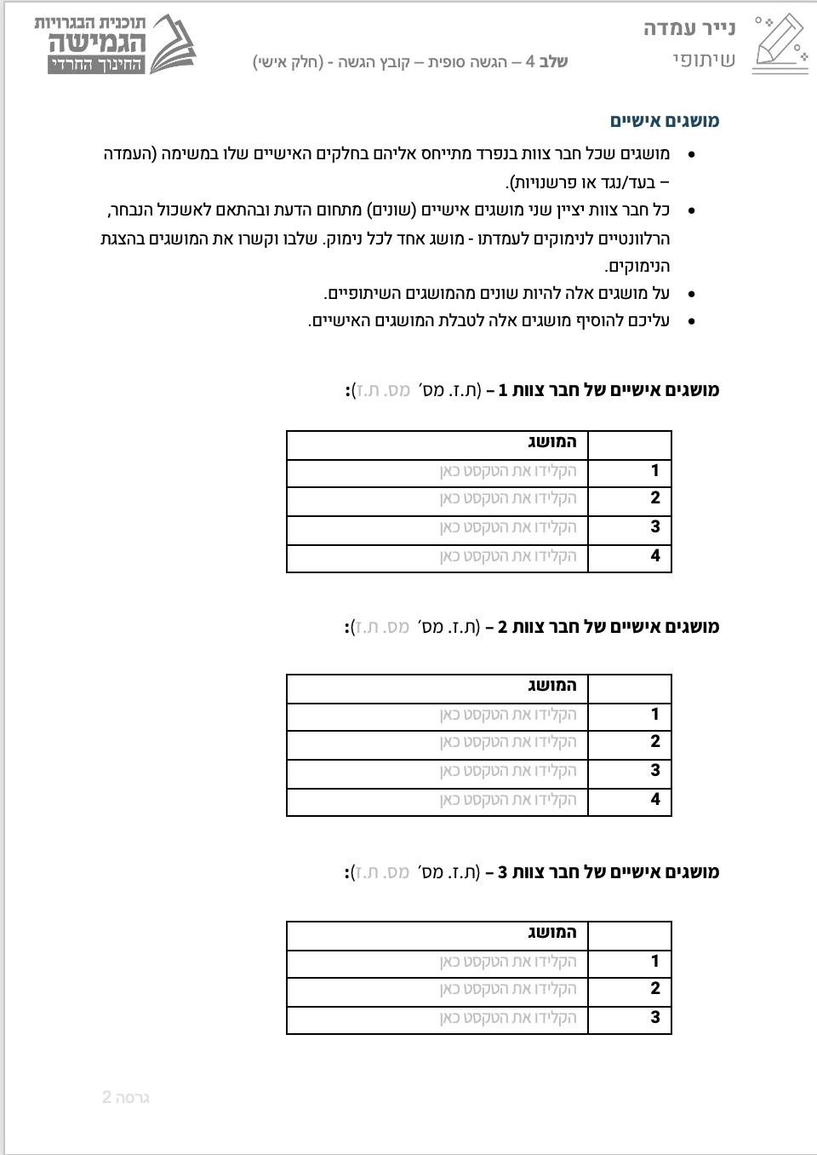
קבצים - שלב 4 - המשך
Notes:
בהמשך יש מקורות שיתופיים ואישיים (לכל תלמיד) ומשוב אישי (לכל תלמיד)

Slide 37
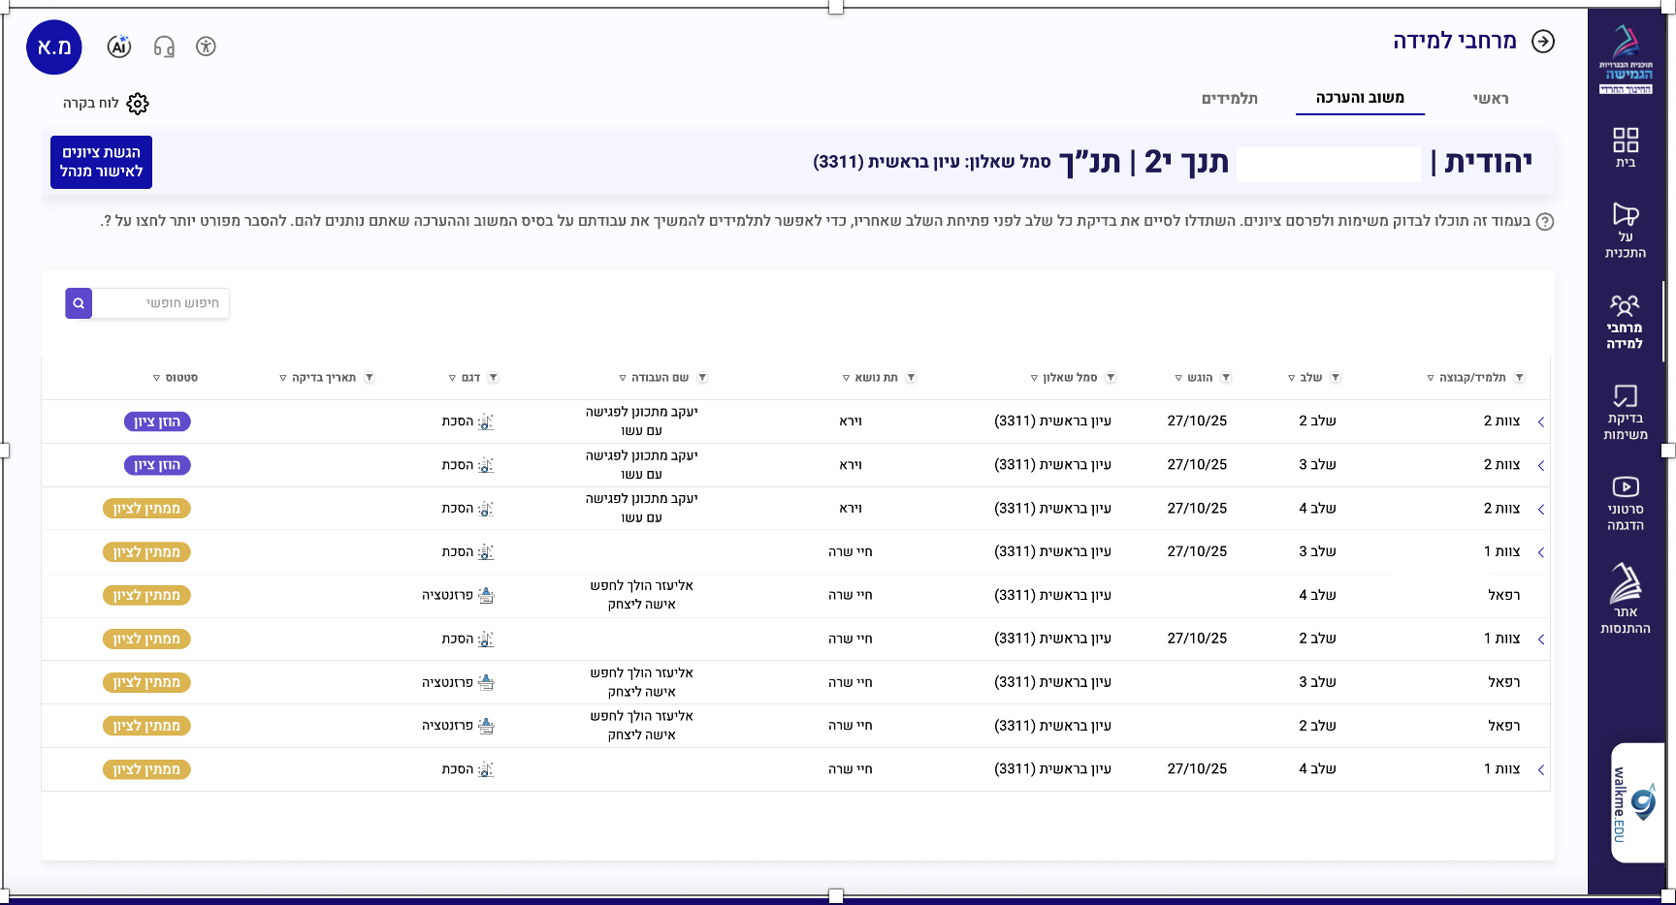
* צעד 4 - הזנת ציונים
Notes:
ניתן להגיע להזנת ציונים משני מקומות
סרגל צד – בדיקת משימות
מסך ראשי של מרחב למידה – לשונית משוב והערכה

Slide 38
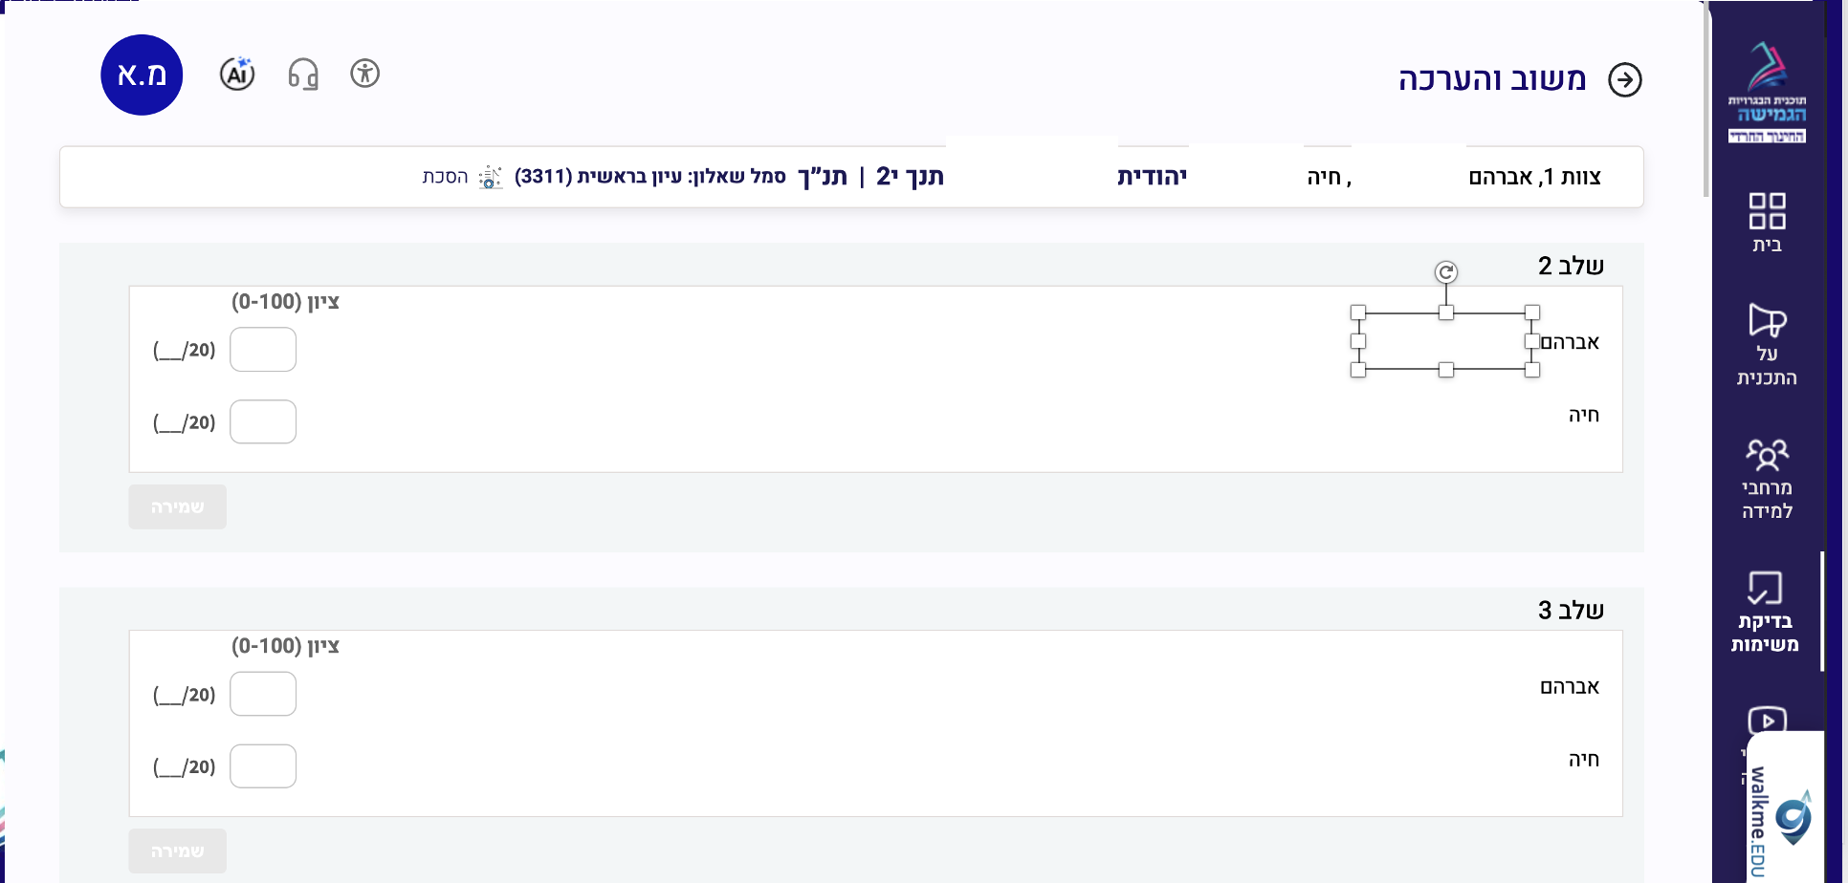
מסך הזנת ציונים – שלבים 2 ו- 3
Notes:
שלבים 2 ו-3 בוצעו בחוברות עבודה מודפסות - כאן מזינים את הציון הסופי של כל תלמיד
במשימות שיתופיות: באחריות המורה לבצע את שכלול החלק האישי והשיתופי של המשימה, ליצירת הציון הסופי
חובה להזין ציונים לפי סדר השלבים
בשלבים 2 – 3 : טווח ציונים 0-100
המערכת מציגה את התרומה של הציון לציון הסופי

Slide 39
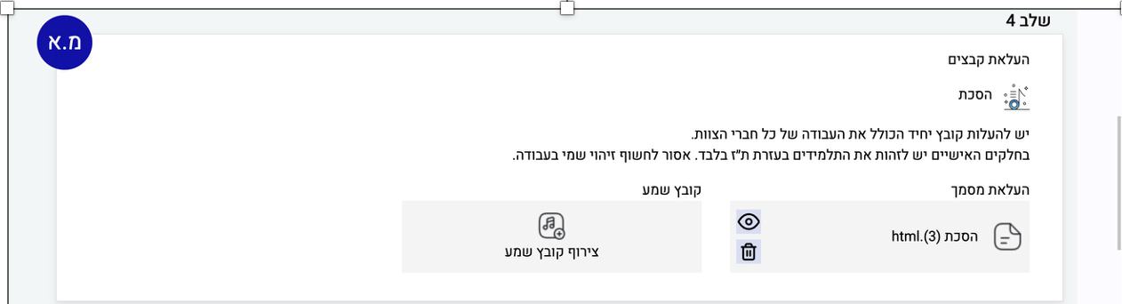
מסך הזנת ציונים – שלב 4
Notes:
עבודה בקובץ word על המחשב
השלב המועבר לבקרה
ללא לשמור כ-pdf!!!!!!!!!!
חובה להעלות קובץ (קבצי הגשה) לפני הזנת ציון שלב זה.
השוואת מספרי תעודת זהות לצוותים בשיוכים.
ריבוי קבצים בדגמי: פרזנטציה והסכת.

Slide 40
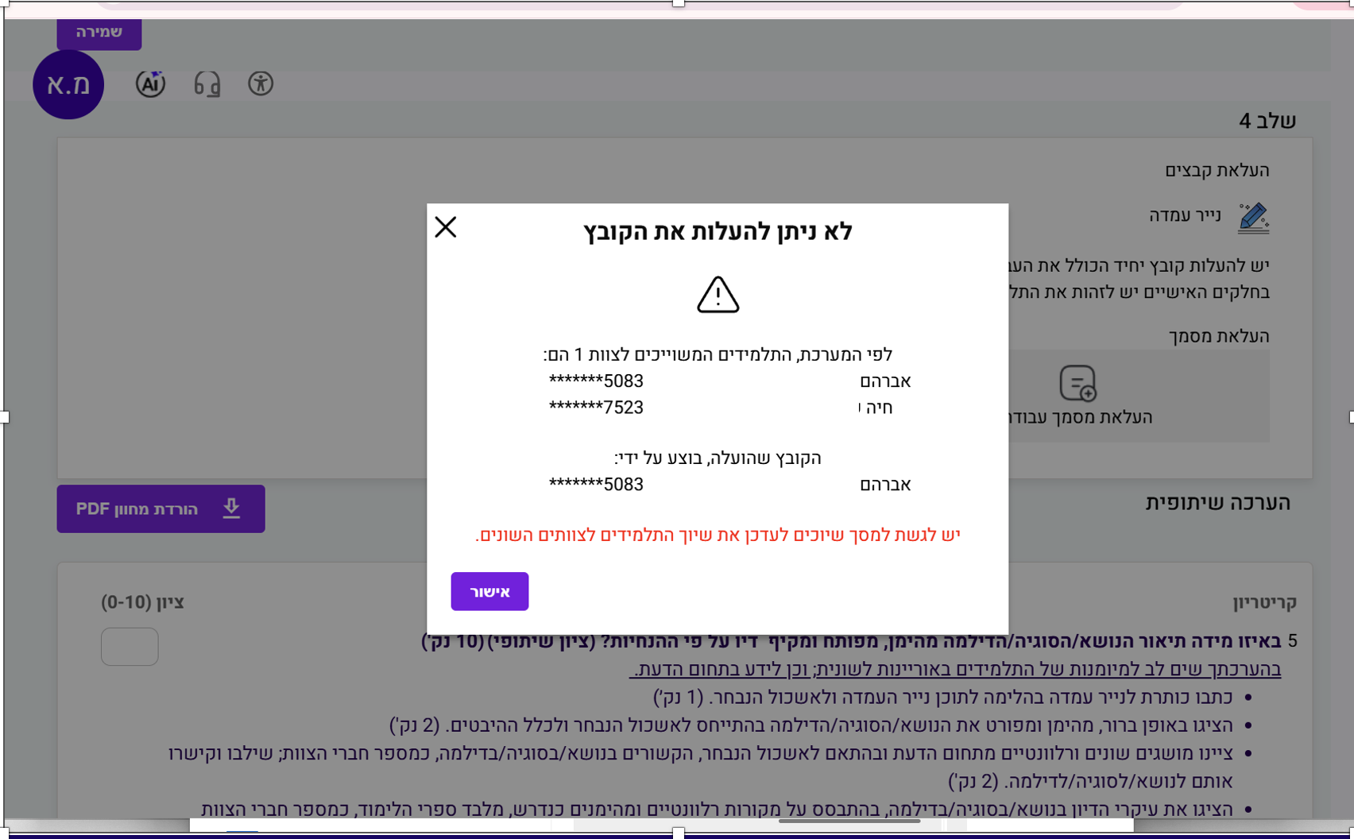
מסך הזנת ציונים – שלב 4 – אי התאמה בזהויות
Notes:
השוואת מספרי תעודת זהות לצוותים בשיוכים.
אם לא מתאים יש לחזור למסך שיוכים ולהתאים את השיוכים למתכונת של צוותי ההגשה

Slide 41
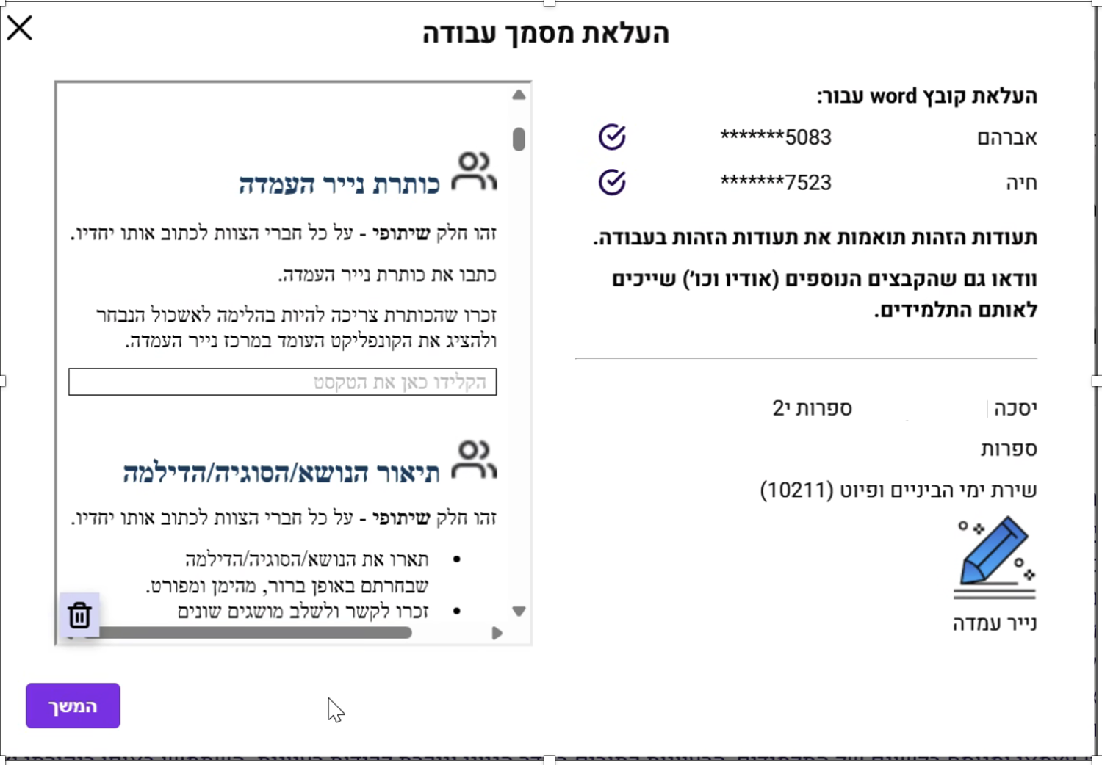
מסך הזנת ציונים – שלב 4 –התאמה בזהויות

Slide 42
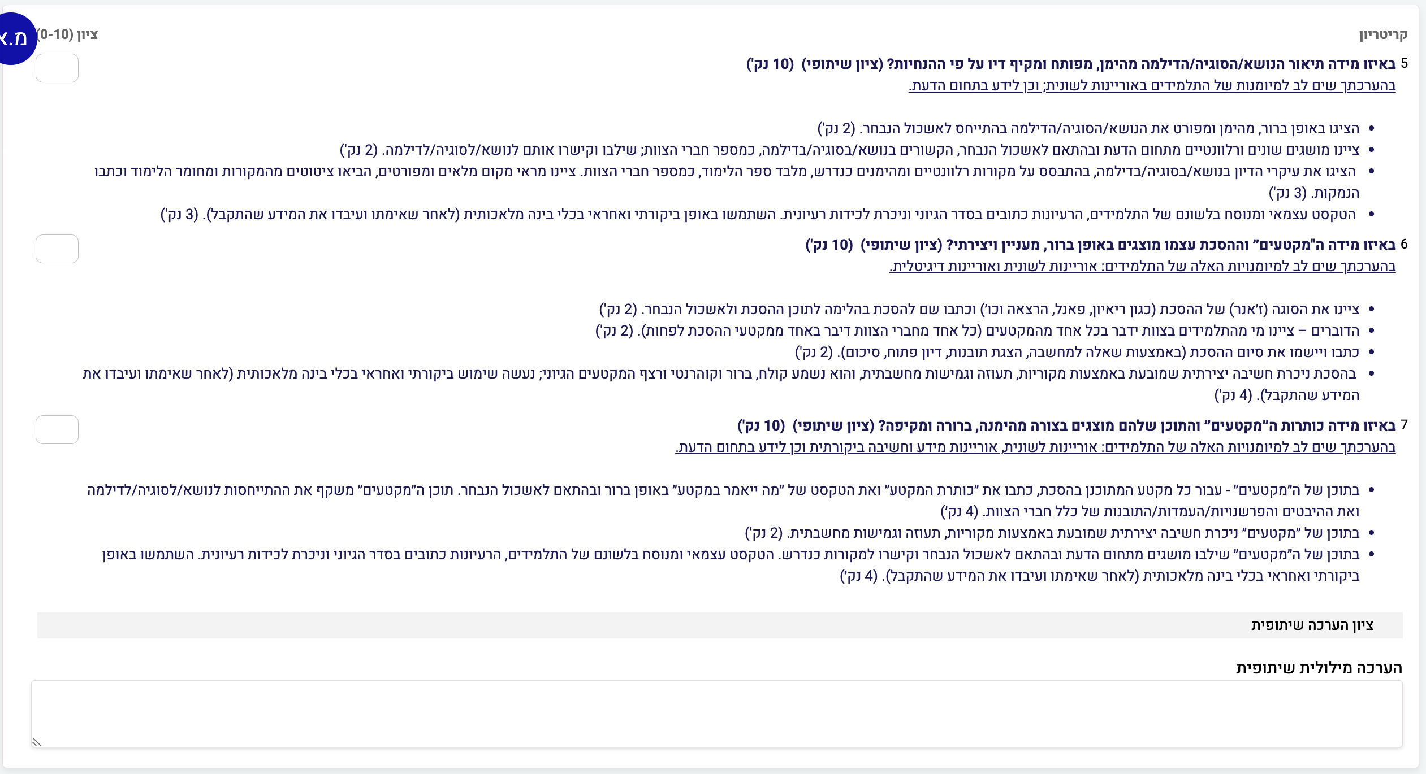
מסך הזנת ציונים – שלב 4 – הערכה ומשוב שיתופית
Notes:
הזנת ציונים לפי הפירוט שמחוון.
טווח ציונים 0-10
הסבר על אופן מתן הציון: הערכה )עבור כל סעיף במחוון( + משוב מילולי
במשימות שיתופיות: חלוקה להערכה אישית ולהערכה שיתופית. כאן זה הערכה שיתופית.

Slide 43
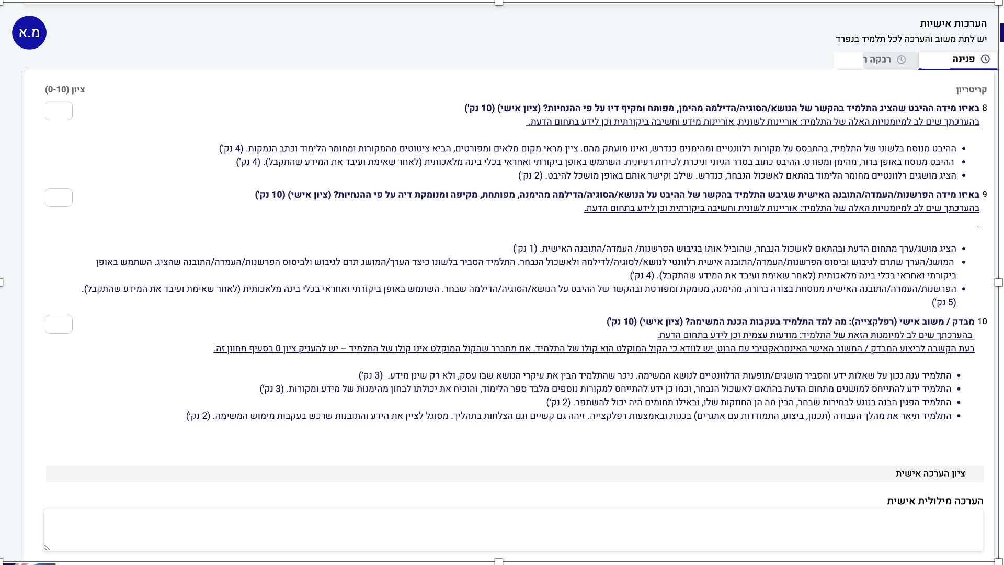
מסך הזנת ציונים – שלב 4 – הערכה ומשוב אישית
Notes:
הסבר על לשונית עבור כל תלמיד בהערכה האישית

Slide 44
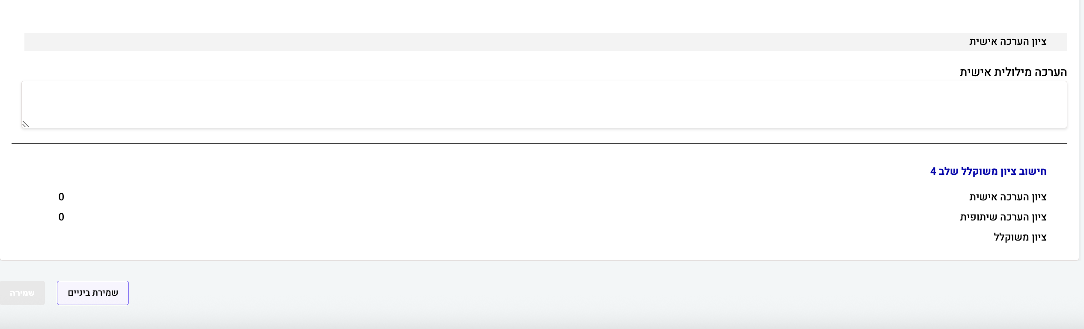
מסך הזנת ציונים – שלב 4 – שמירה (דגם שיתופי)
Notes:
ציון משוקלל
לא ניתן לעדכן לאחר שמירה: שמירת ביניים ושמירה סופית
לא מאפשר שמירה סופית עם לא הוזן הכל

Slide 45

לשונית תלמידים
Notes:
ניתן לראות את הסטטוס של כל תלמיד
מידע שיש על כל תלמיד:
שם התלמיד
צוות שהוא שייך אליו
תת נושא
שם העבודה
דגם
סטטוס שלבים (1,2,3,4 וציון סופי)

Slide 46

לוח בקרה

Slide 47

אודות המשימה
Notes:
הנחיה למורה
מכיל דגמים רלוונטים למרחב הלמידה
מידע כולל:
כללי
התוצר הסופי
תפקידי המורה במסגרת המשימה
מושגים
מקורות
שלב 1
שלב 2
שלב 3
שלב 4
הערכת המשימה
שימוש בבינה מלאכותית
המחוון המלא

Slide 48
הגשת מרחב למידה לאישור מנהל
כדי לשלוח את ציוני המרחב למשרד, יש לבחור בלשונית "הגשה לאישור מנהל".
ניתן להגיש מרחב למידה פעם אחת בלבד!!!!!!!!
על המורה להחליט אילו תלמידים יוגשו למשרד ואילו לא.
תלמיד שלא הוגש יוכל להשלים את המשימה בעתיד במרחב למידה אחר. חשוב לציין, במקרה כזה, הדבר אינו נרשם ככישלון! לעומת זאת, תלמיד שמוגש עם ציון שלילי כן נחשב כנכשל.
שלב ביניים – מכאן הציונים והעבודות נשלחים תחילה למנהל בית הספר לאישור. המנהל יכול להחליט שלא להעביר למשרד החינוך ציונים שהמורה בחר להעביר, אך אינו יכול להחליט לשלוח ציונים שהמורה בחר שלא לשלוח.
רק לאחר אישור המנהל, מועברים הציונים למשרד החינוך - ולתהליך בקרה.
אם מנהל לא מאשר עד ה-1.7 מרחב הלמידה מועבר באופן אוטומטי למשרד החינוך.

Slide 49

הגשת מרחב למידה לאישור מנהל

Slide 50


הגשת מרחב למידה לאישור מנהל

Slide 51



הגשת מרחב למידה לאישור מנהל
Notes:
מורה מחליט מי כן ומי לא להעביר.
שיקולים: כשלון בגלל נסיבות חריגות, זלזול, וכו׳.
תחילה מועבר לאישור מנהל – מנהל יכול רק לגרוע.
אח״כ מועבר למשרד לתהליך בקרה

Slide 52
מקורות
החשיבות של מקורות דיון על מהימנות מקורות בעידן המודרני.
העברת האחריות על קביעת מהימנות ורלוונטיות המקורות מהמורה לתלמיד.
מתן דירוג מהימנות ורלוונטיות המקור על ידי המורה.
מה נדרש מהתלמיד בטבלת מקורות?
ספרות קודש
כחלק מההגשה המורה יידרש להעלות את המקורות לפלטפורמה לצורכי בקרה.

Slide 53

מקורות
*

Slide 54
לסיום
לא לדחות לרגע האחרון – התלמידים לא יוגשו אם לא תעבדו לפי לוחות הזמנים!
כל מי שהוריד השנה חוברות נדרש להוריד חוברות חדשות. החוברות עודכנו.
לא להשתמש בקבצים מועברים – חשוב להשתמש רק בקבצים שהורדו ישירות מהמערכת!!!!

Slide 55


